Slide 1
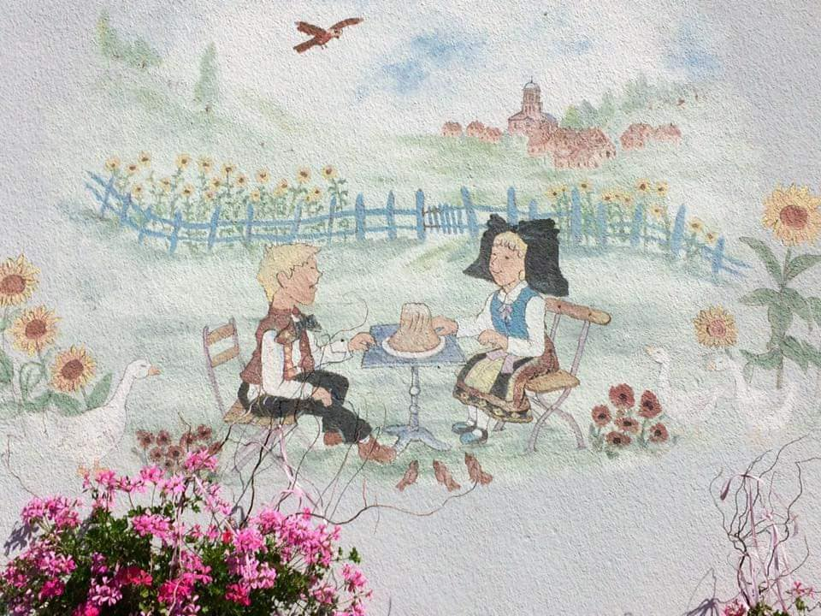


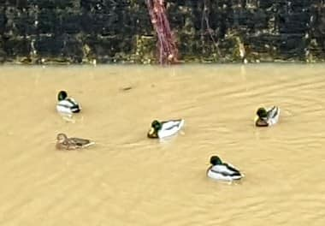

L’instant
La photographie est un instant qui ne réfléchit pas, suspendue à une fraction de secondes qui laisse à réfléchir.
Photos prises par différents randonneurs
pour le plaisir du partage
Vallée des Éclusiers

Slide 2


LA VALLÉE DES ECLUSIERS
Le début de la vallée des éclusiers se situe à Hofmuhl ou Arzviller.
La Vallée des Eclusiers est une voie verte longue de 8,2km qui relie Hofmuhl à Guntzviller (auberge Altenburger). Elle fait partie de l’Eurovélo 5.
Le parcours est vraiment bucolique: entre les arbres, les gros rochers de grès roses
et les ravissantes maisons éclusières, on se sent tout de suite ailleurs et à l’écart de
toute agitation (même s’il y a de nombreux promeneurs le week-end), c’est très agréable.
L’itinéraire a la particularité de passer par l’ancienne échelle d’écluses de Arzviller-Henridorff, qui s’étend sur 3,8km. Cette série de 17 écluses situées sur le Canal de la
Marne au Rhin servait autrefois à passer l’important dénivelé de 44,5m existant à cet endroit: il fallait une journée entière de navigation pour passer toutes ces écluses!
La Vallée des éclusiers a ensuite été longtemps laissée à l’abandon, jusqu’à ce qu’un
projet de la Communauté de Communes de Phalsbourg lui donne une nouvelle vie. Les maisons éclusières ont ainsi été restaurées les unes après les autres et accueillent notamment un chantier d’insertion, un gîte mais aussi les résidences de plusieurs artistes.

Slide 3
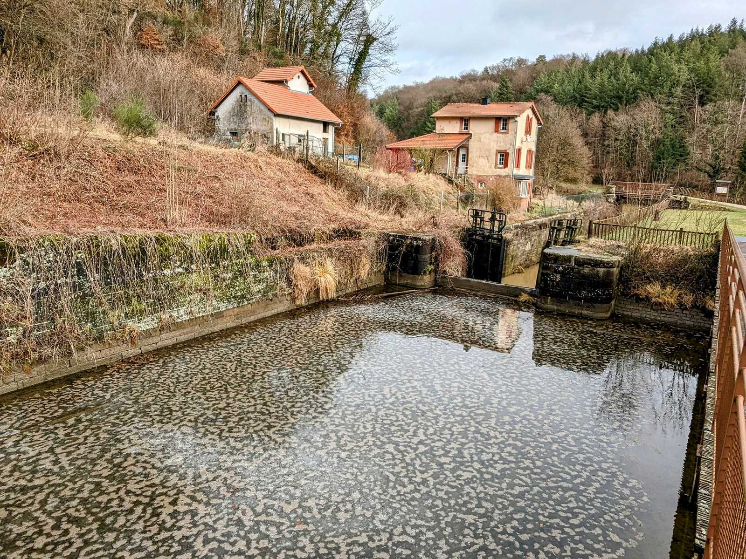

Slide 4
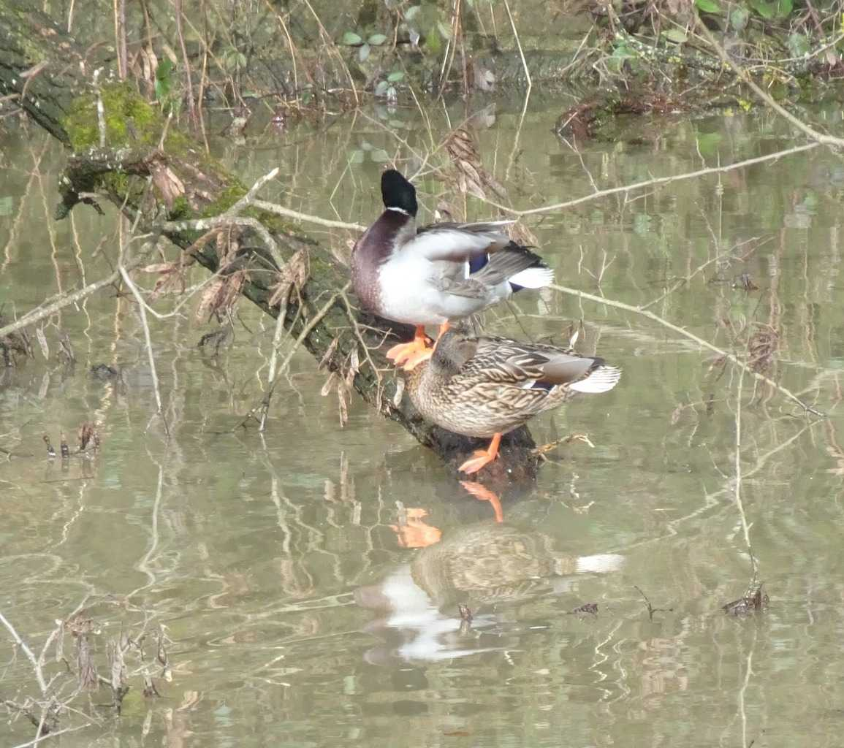

Slide 5
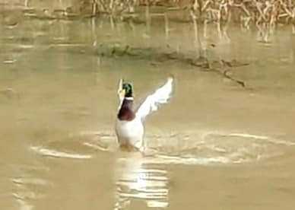

Slide 6
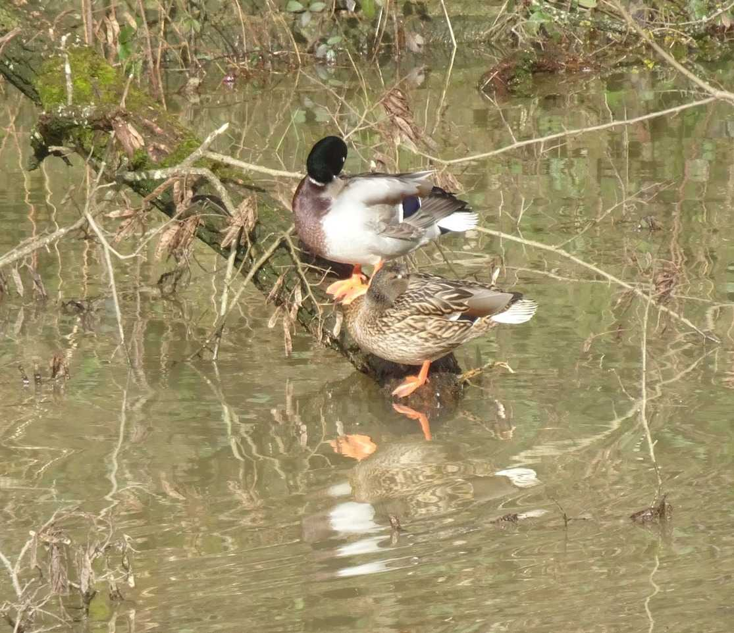

Slide 7
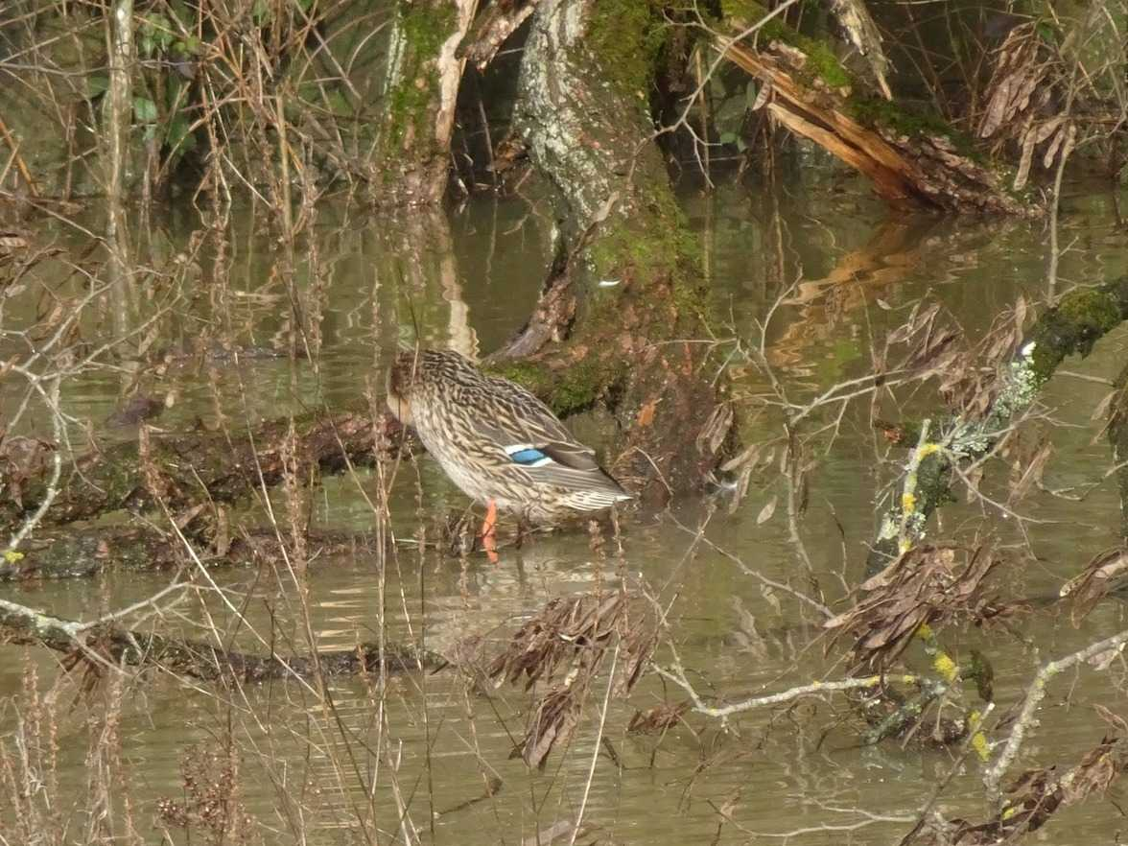

Slide 8
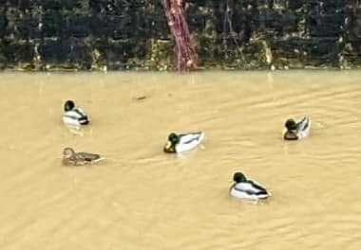

Slide 9
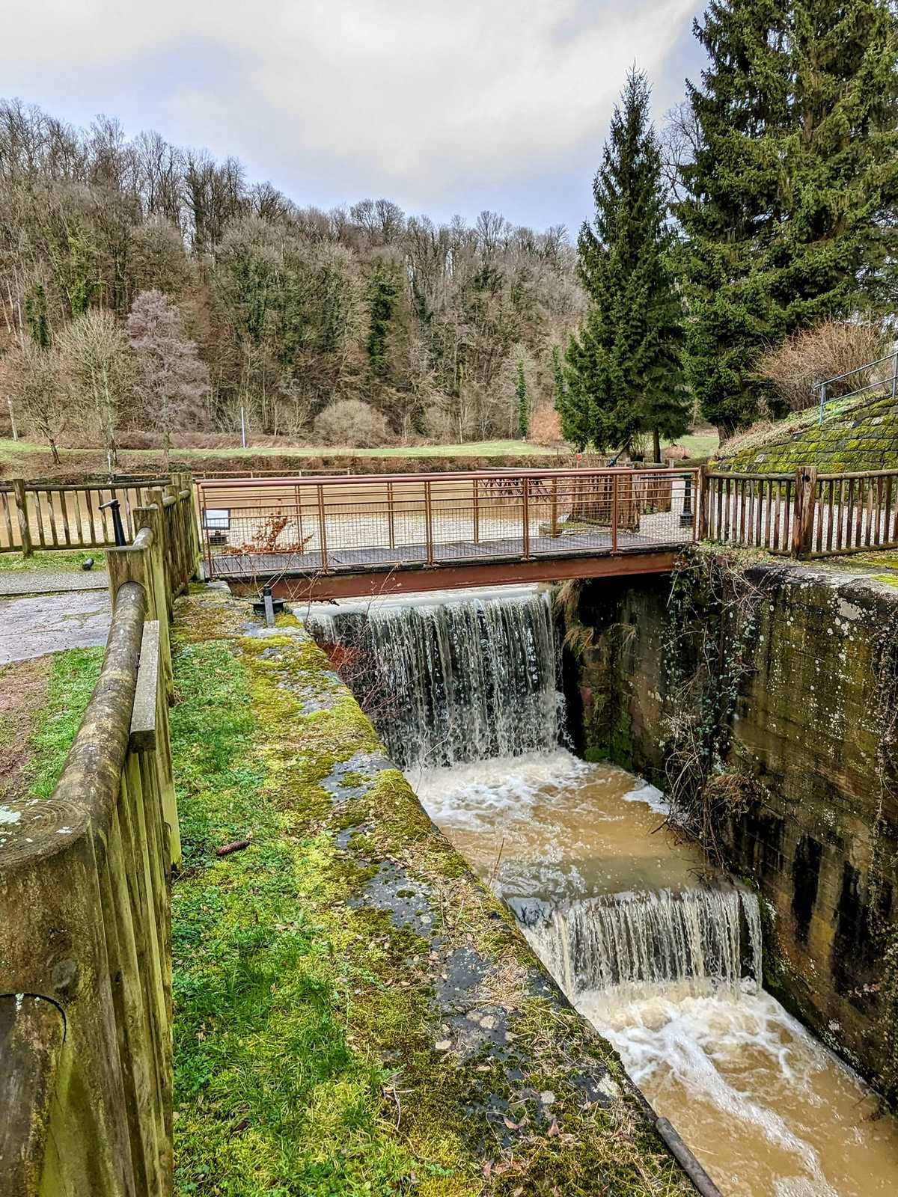

Slide 10
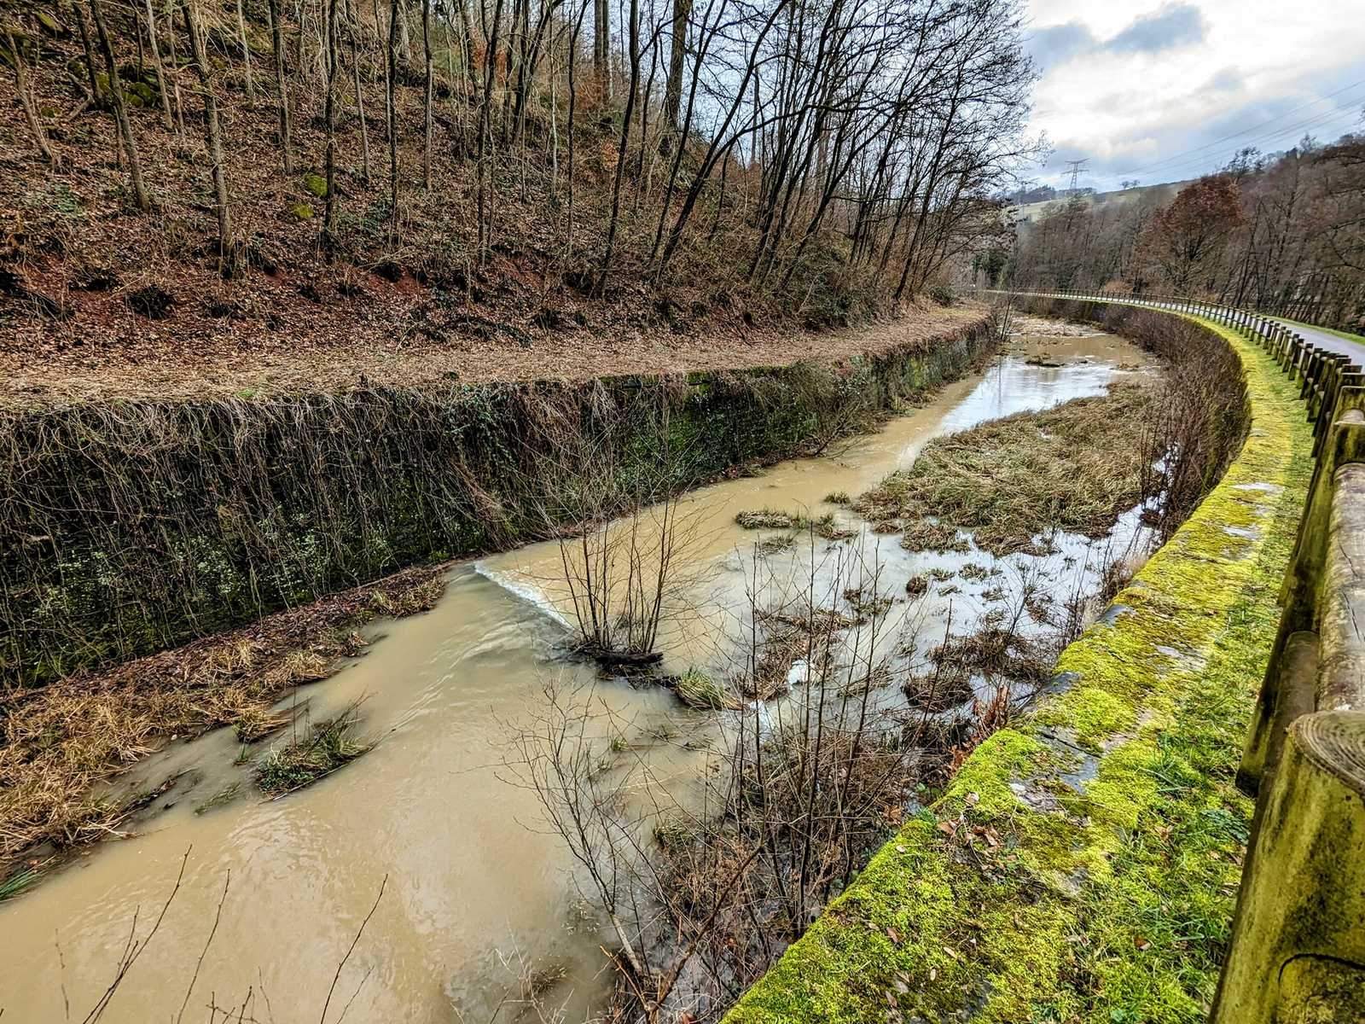

Slide 11
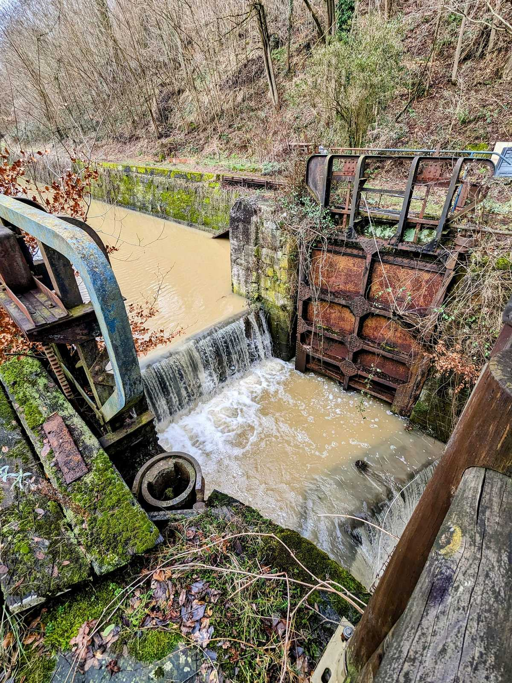

Slide 12
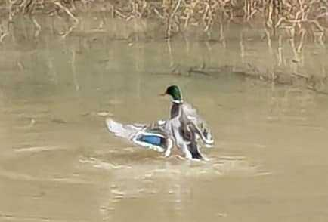

Slide 13
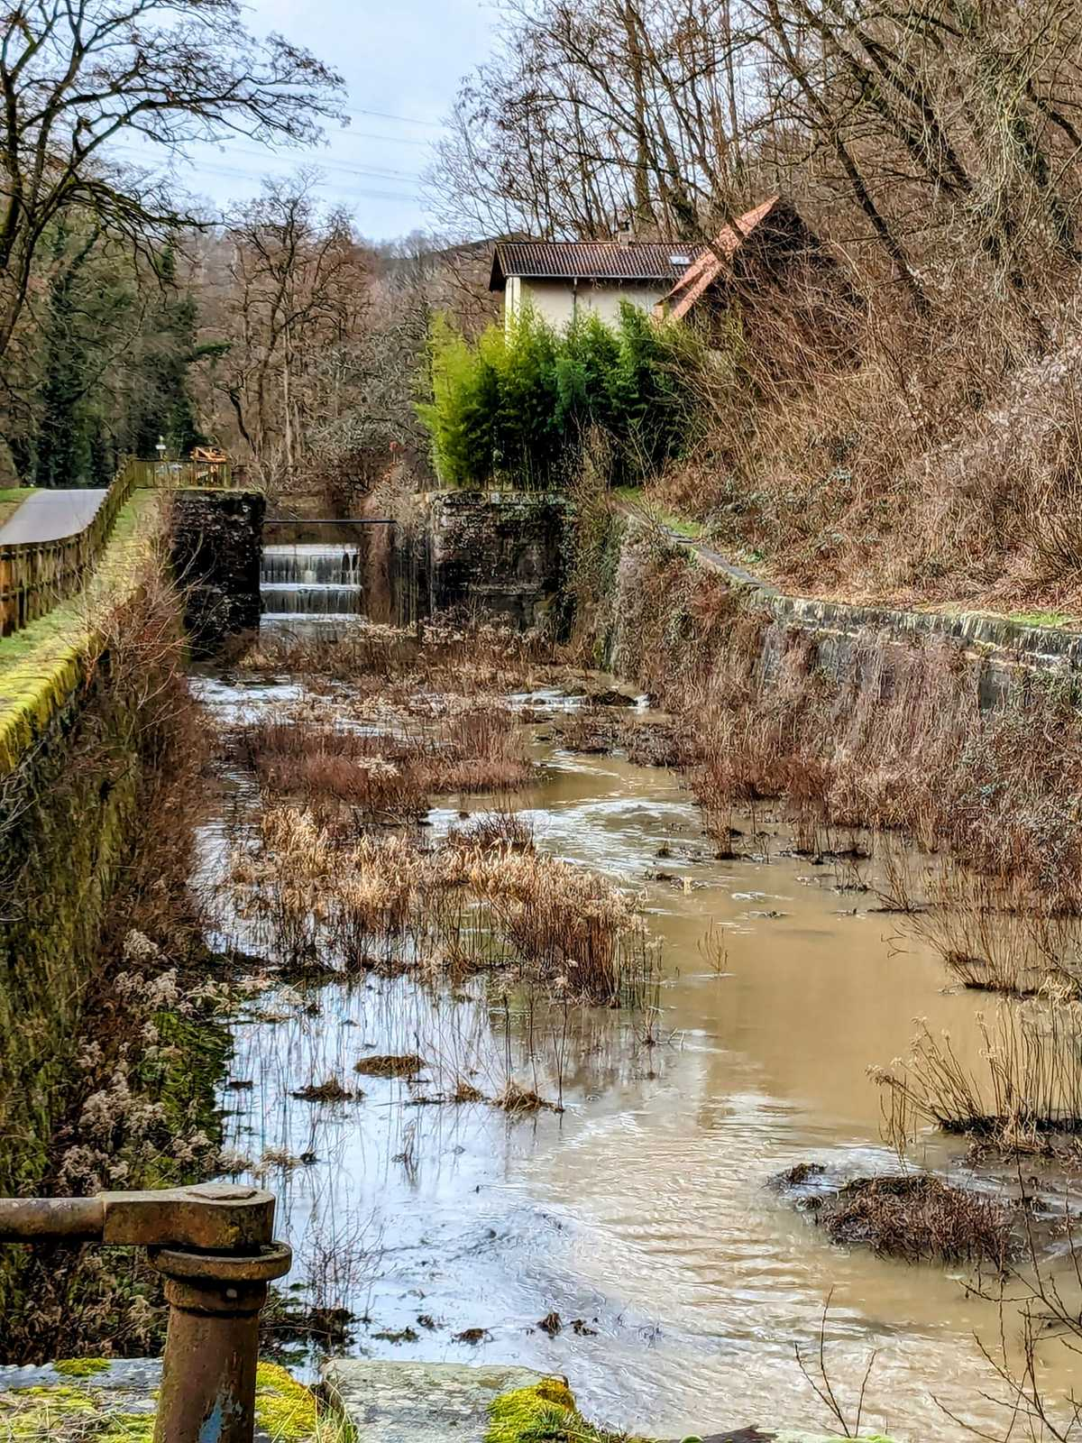

Slide 14
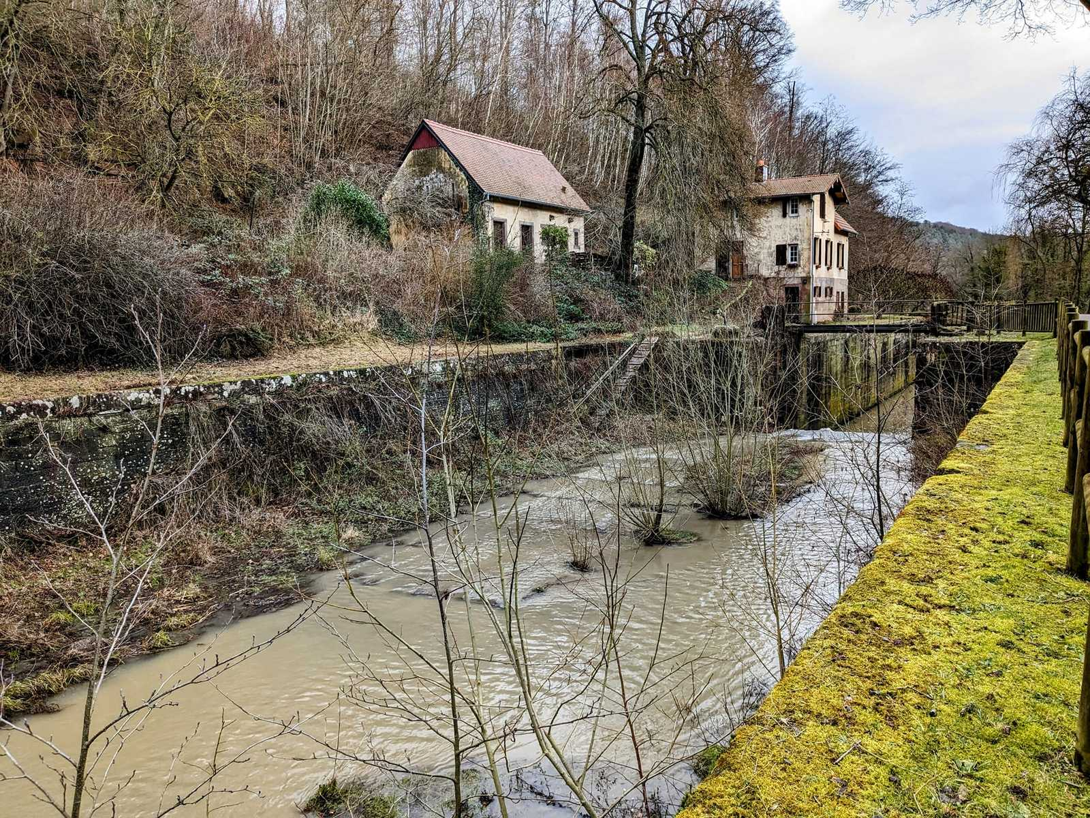

Slide 15
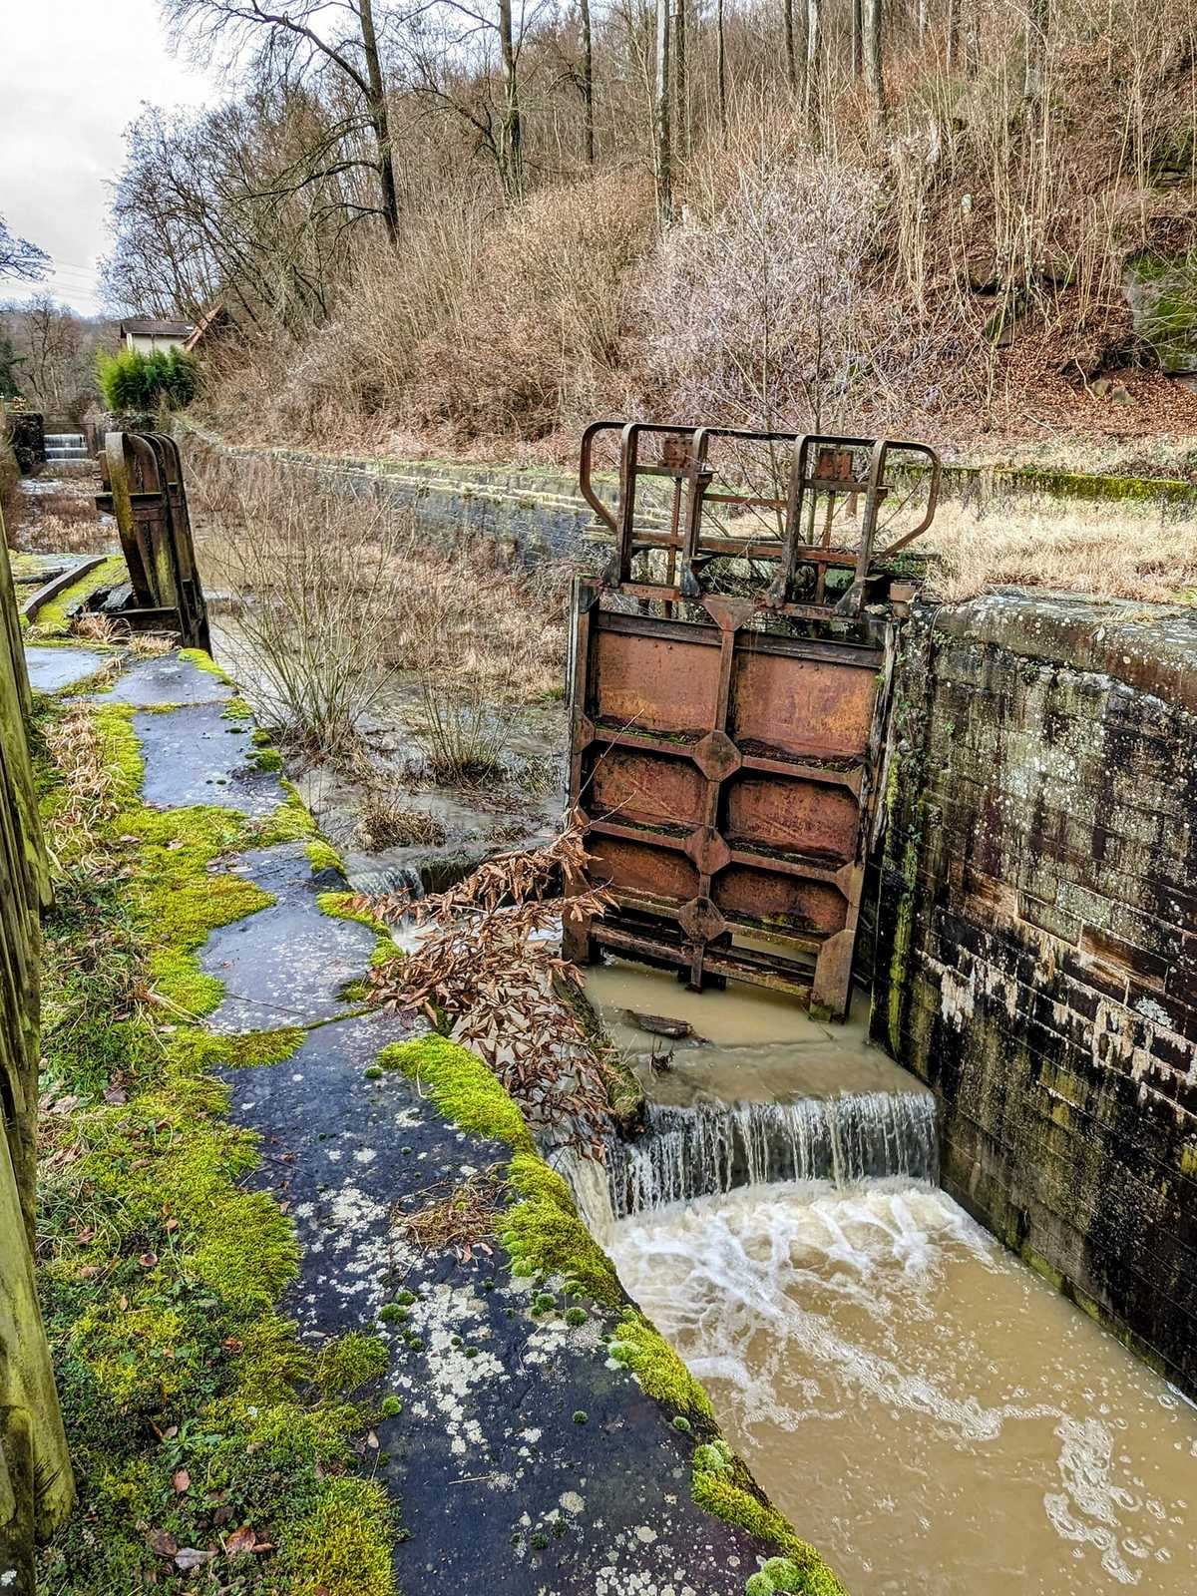

Slide 16
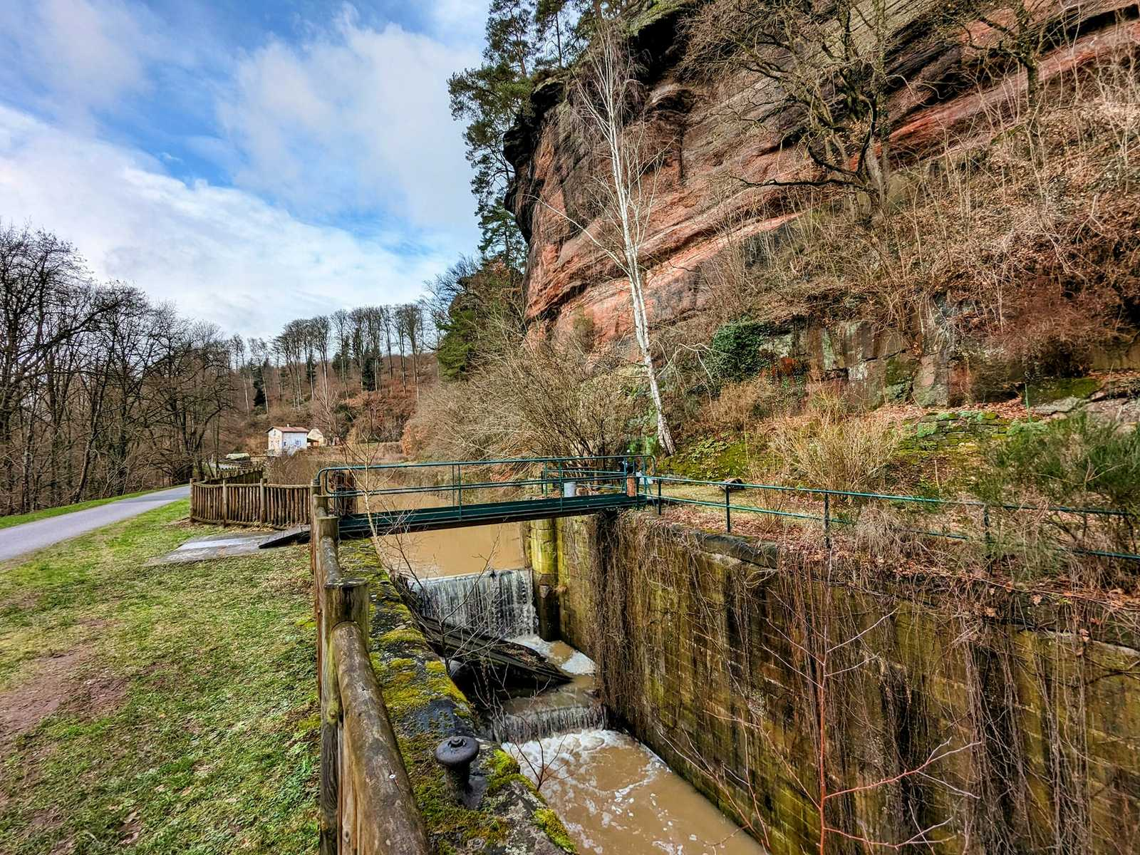

Slide 17
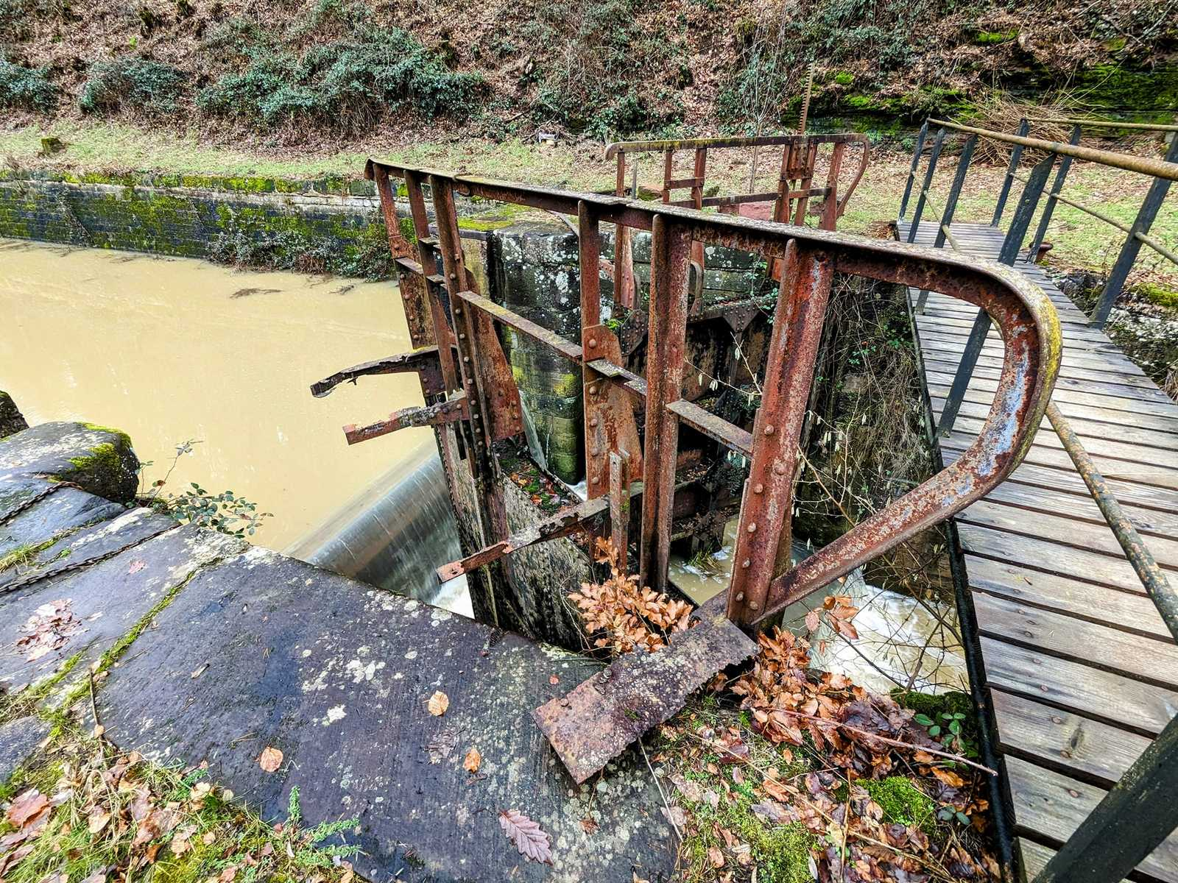

Slide 18
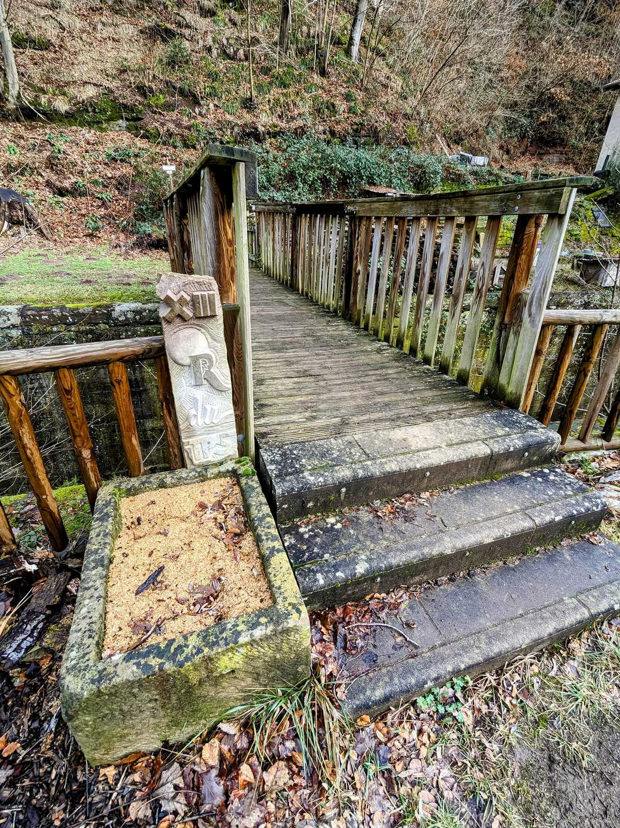

Slide 19
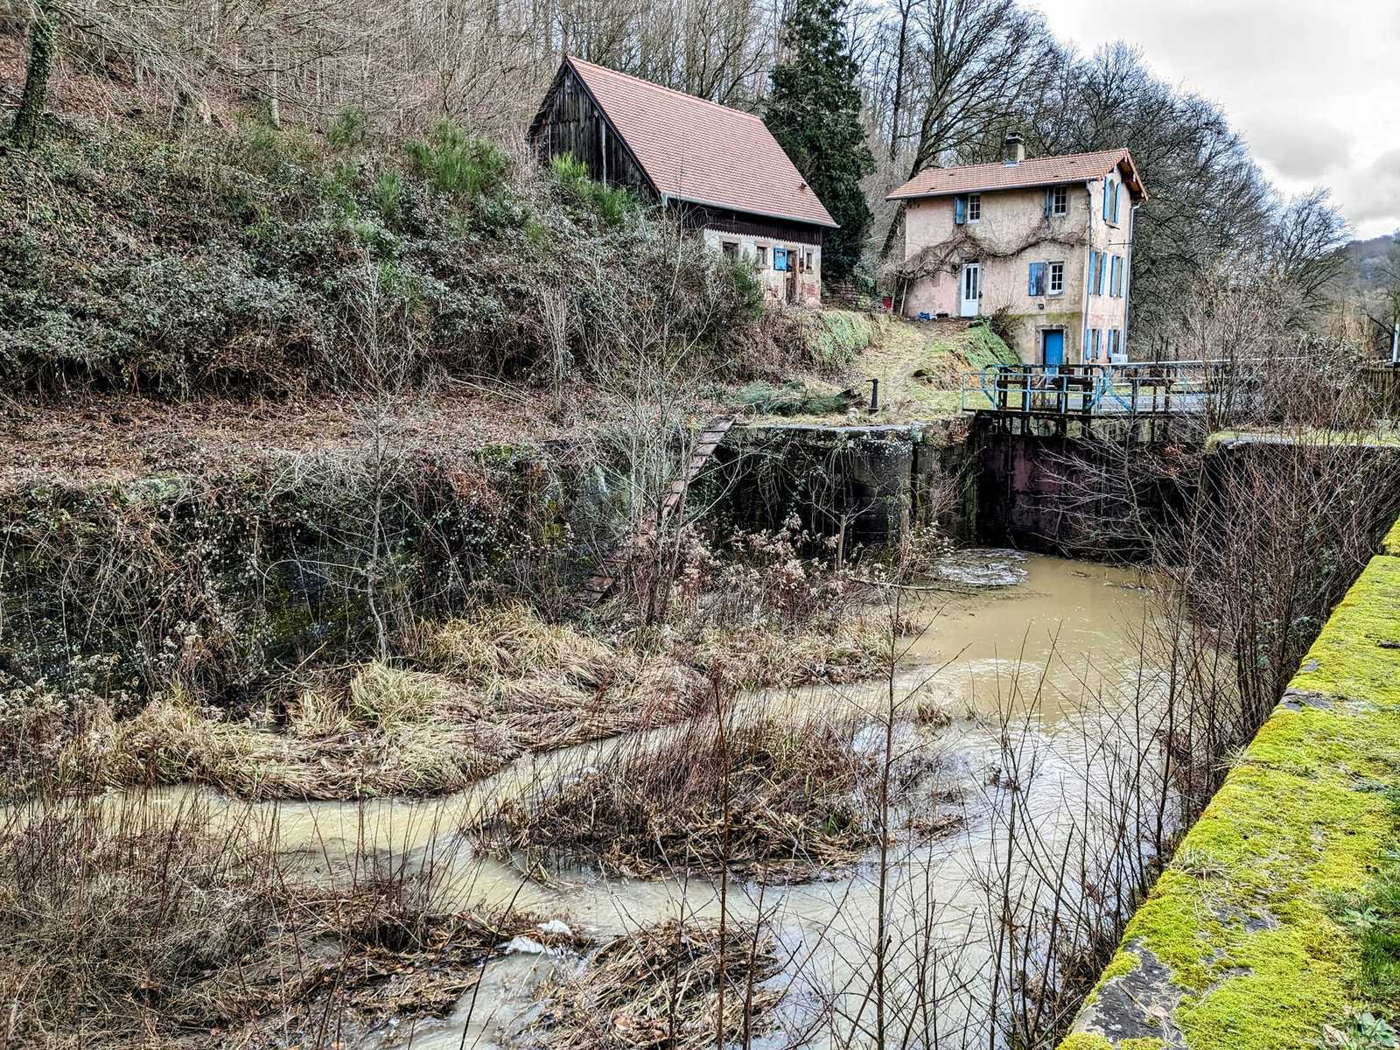

Slide 20
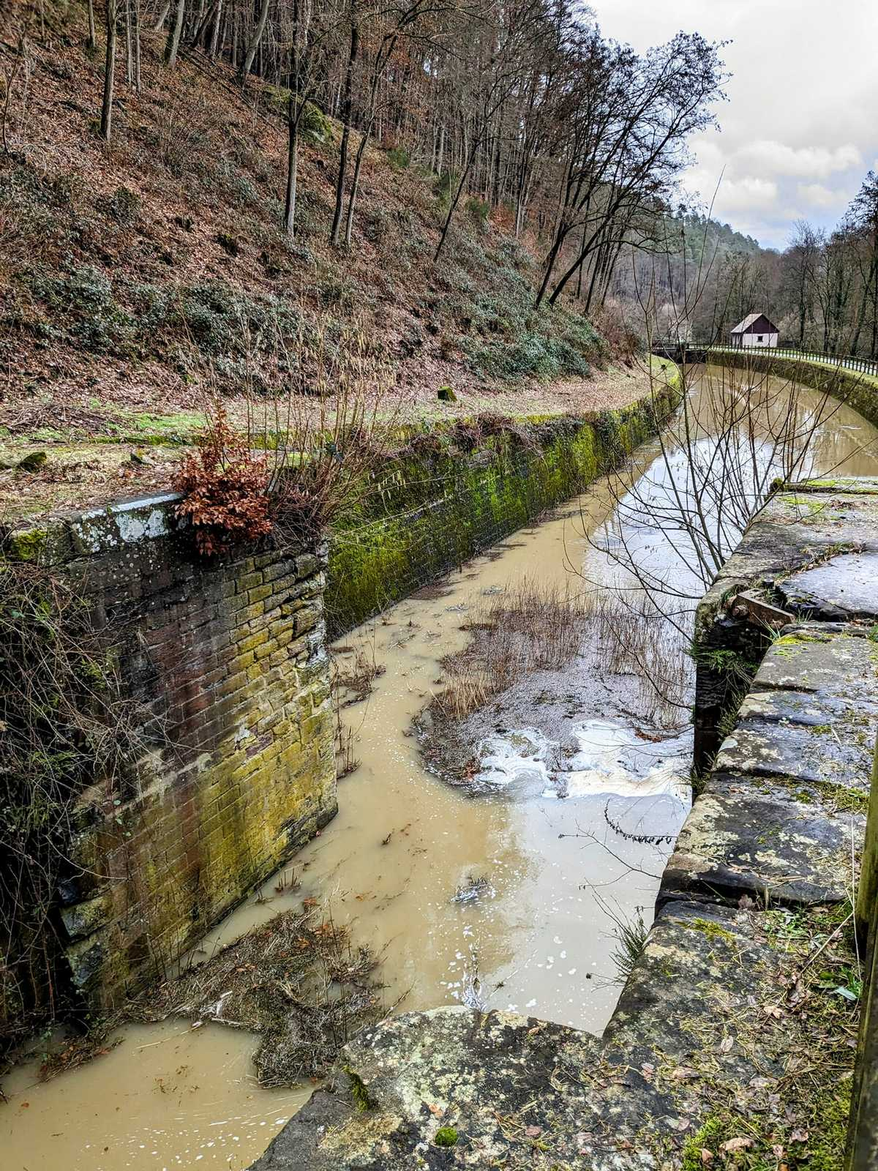

Slide 21
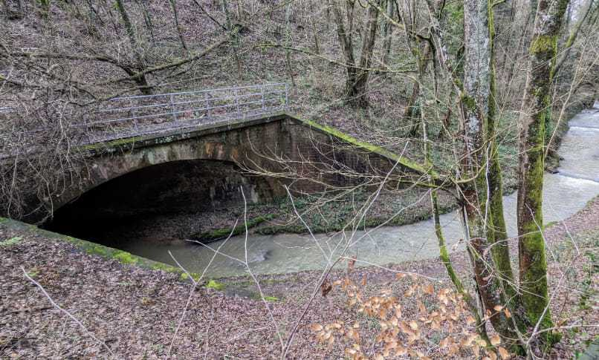

Slide 22
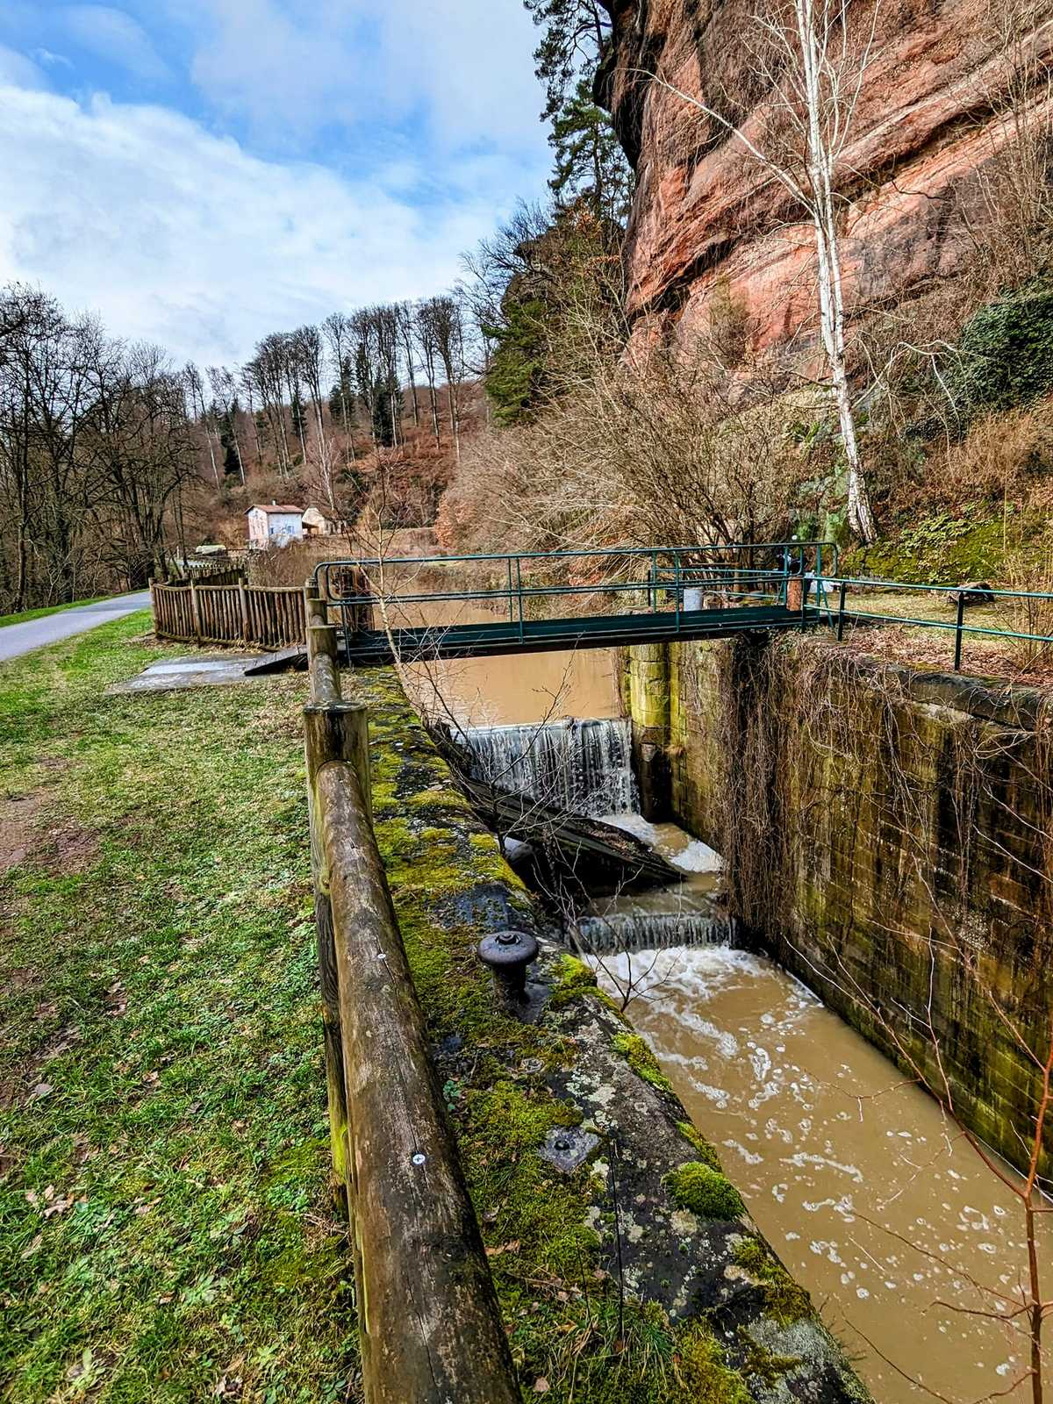

Slide 23
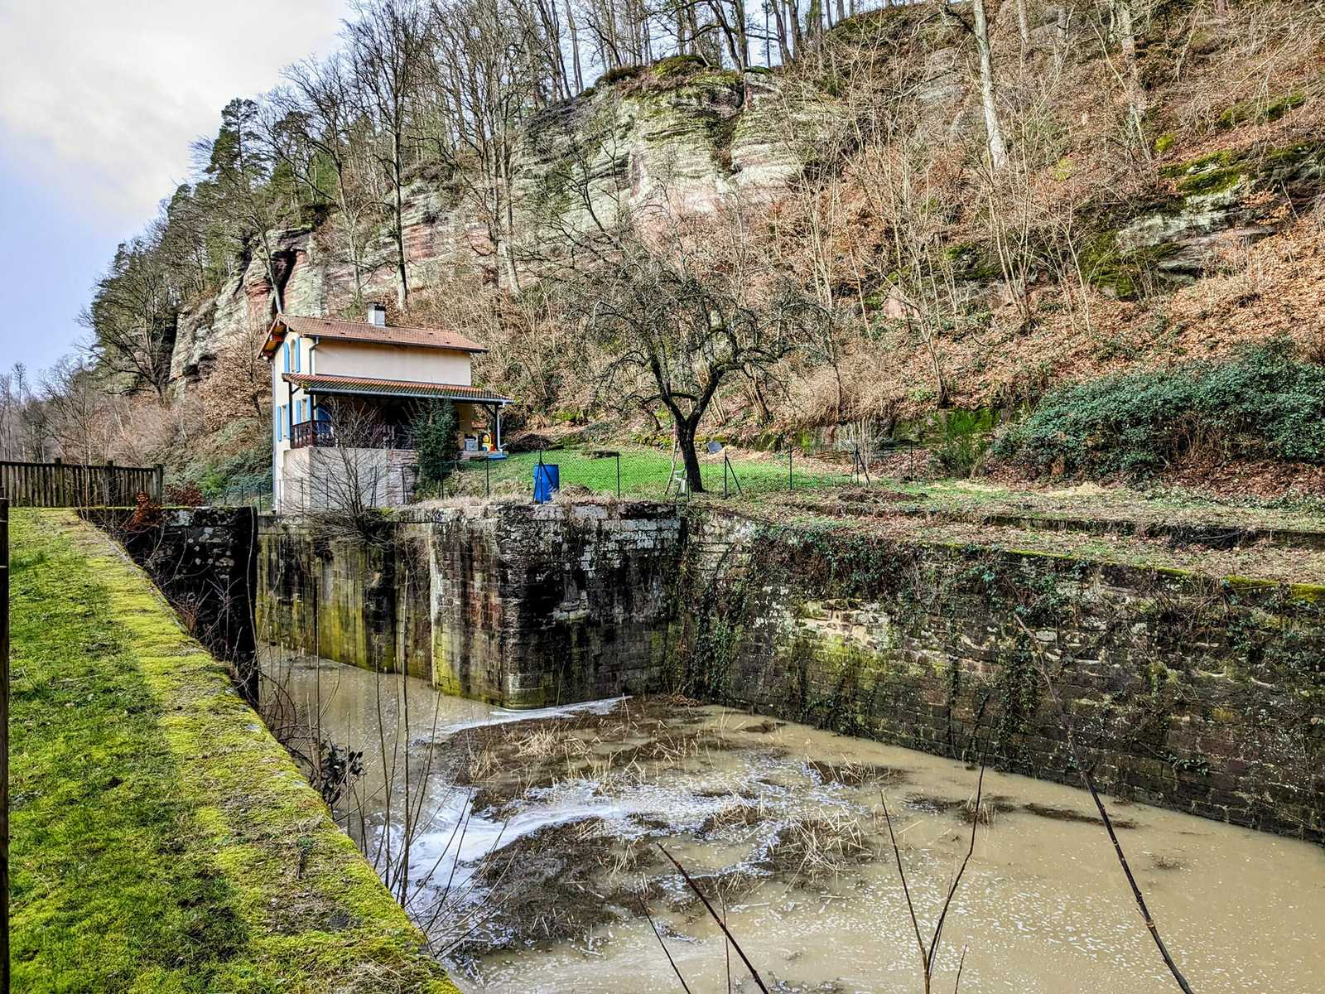

Slide 24
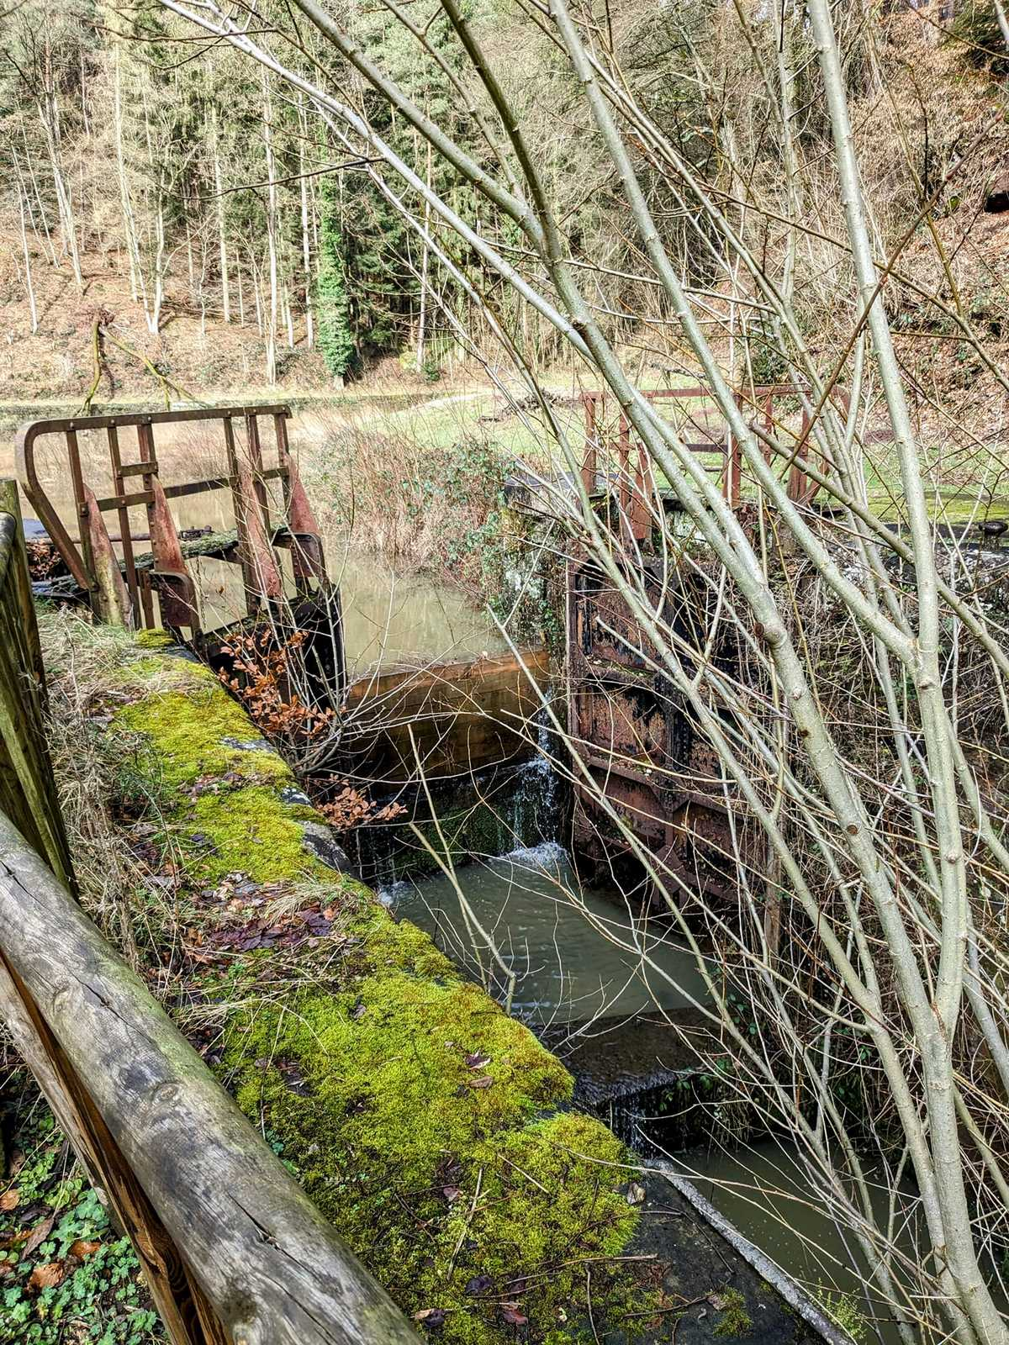

Slide 25
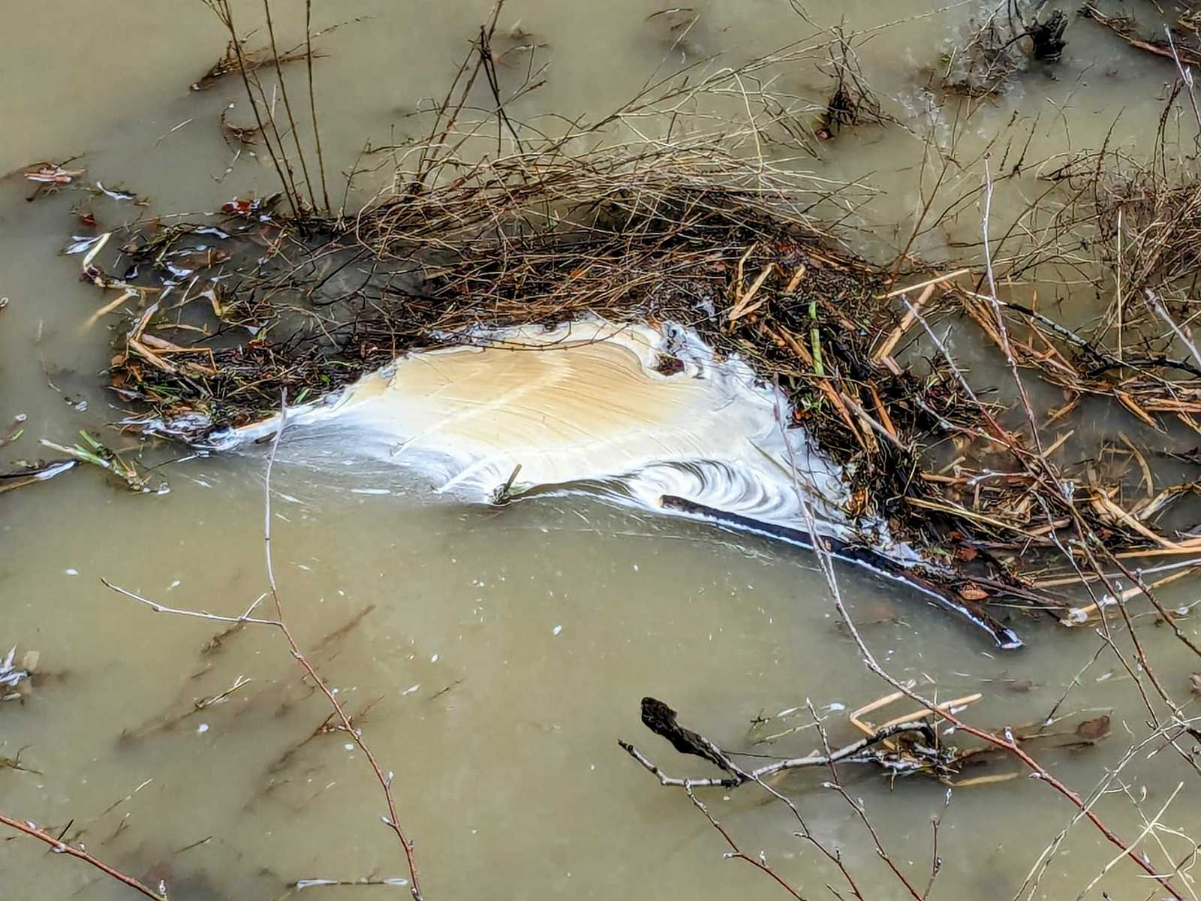

Slide 26
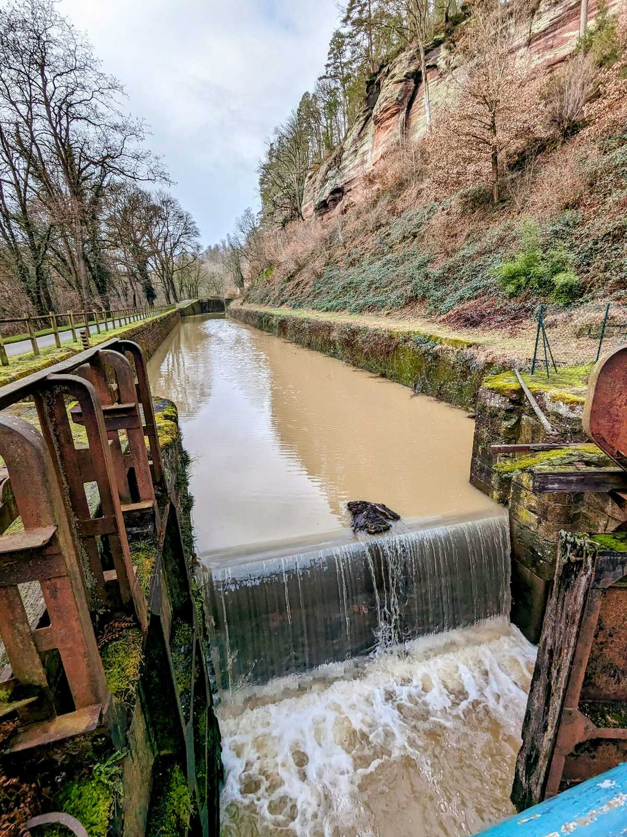

Slide 27
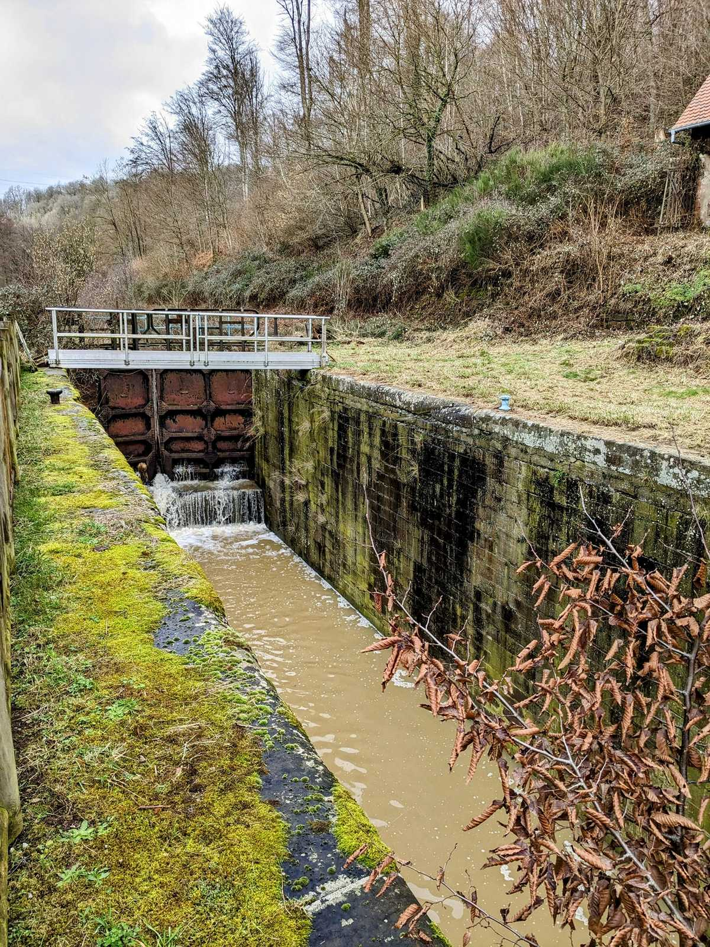

Slide 28
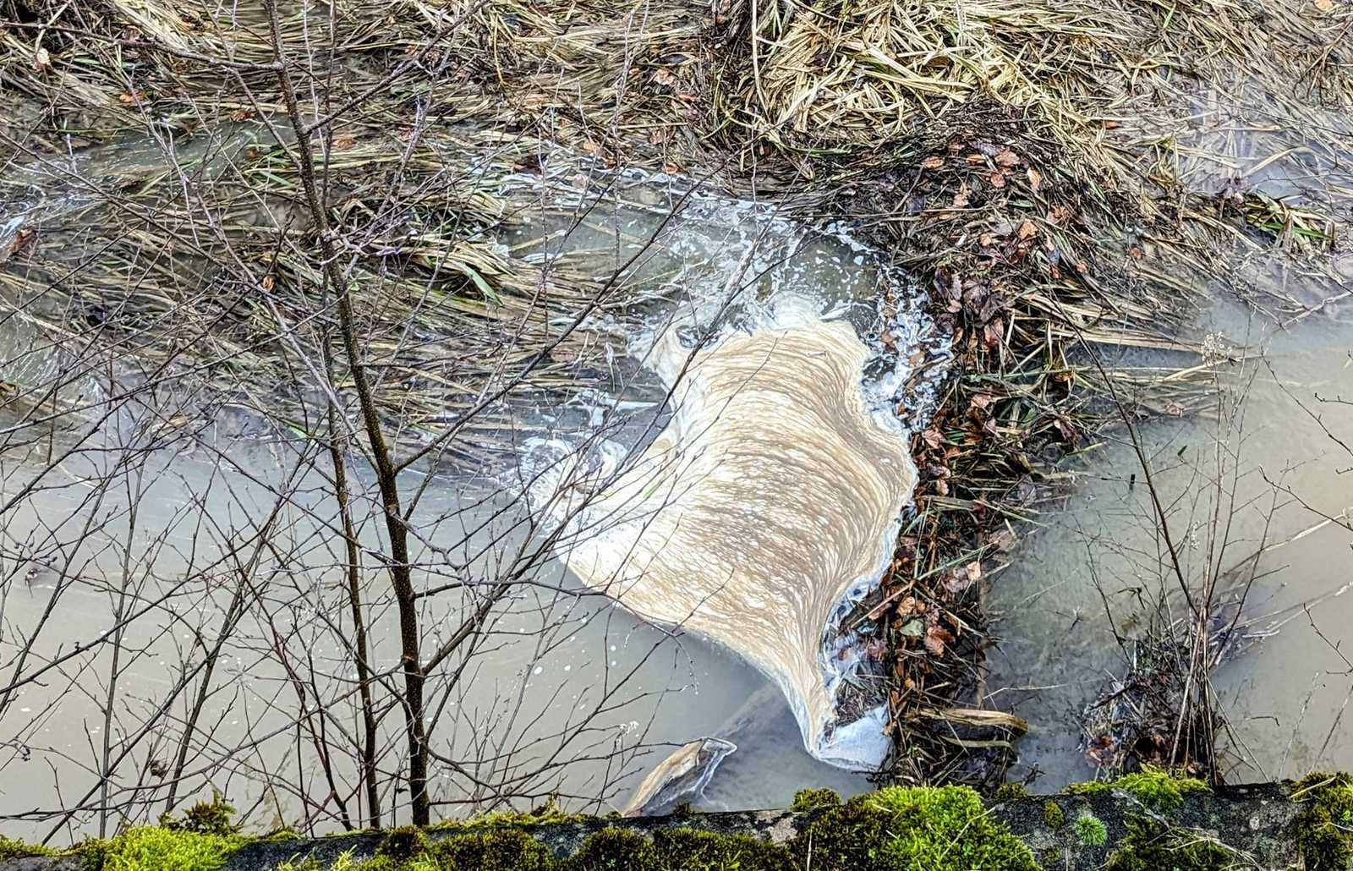

Slide 29
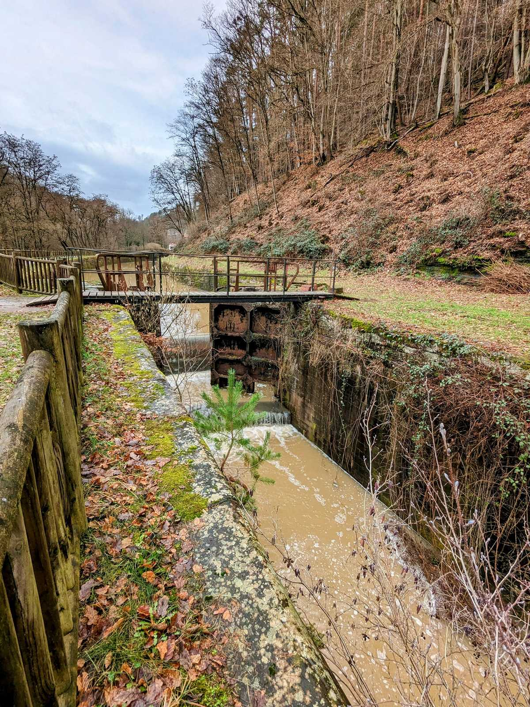

Slide 32
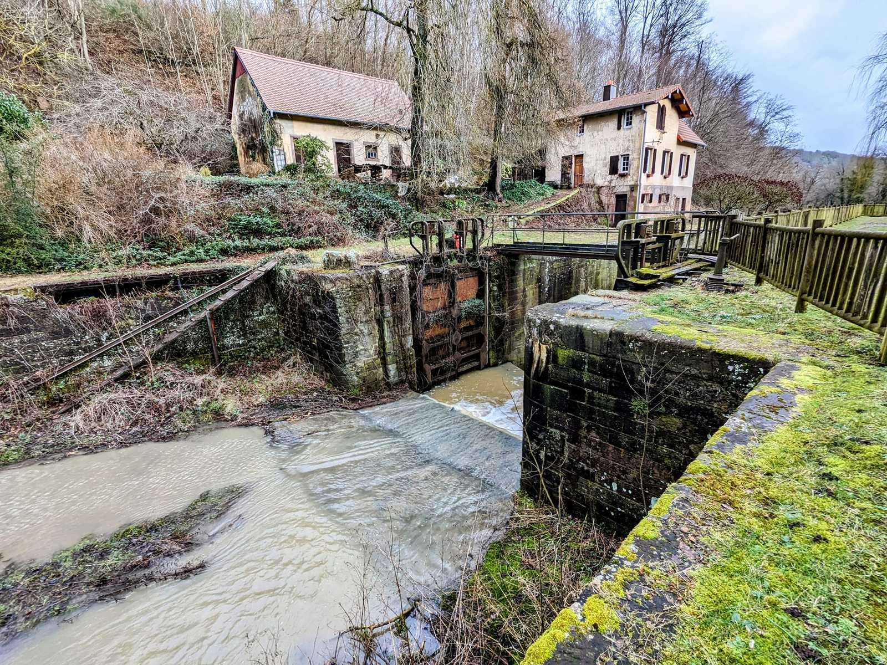

Slide 34
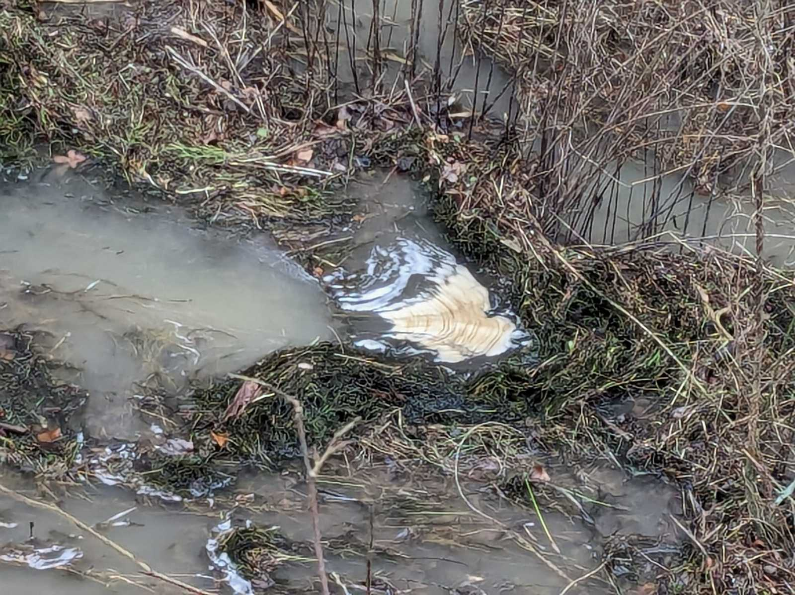

Slide 35
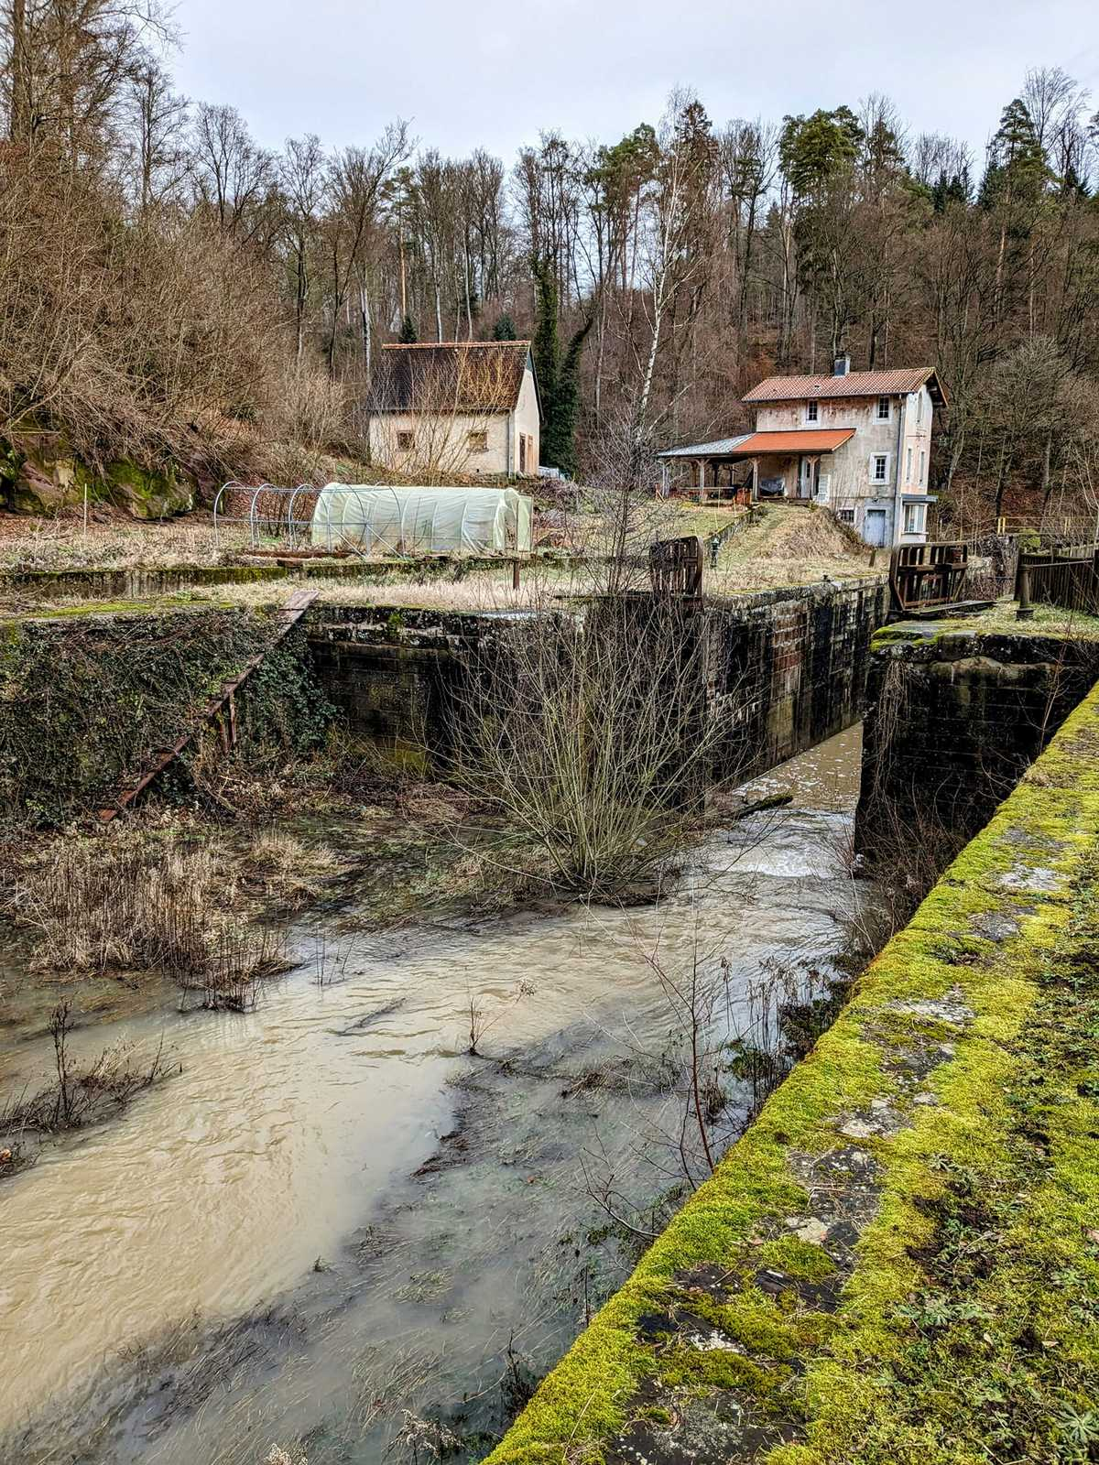

Slide 36
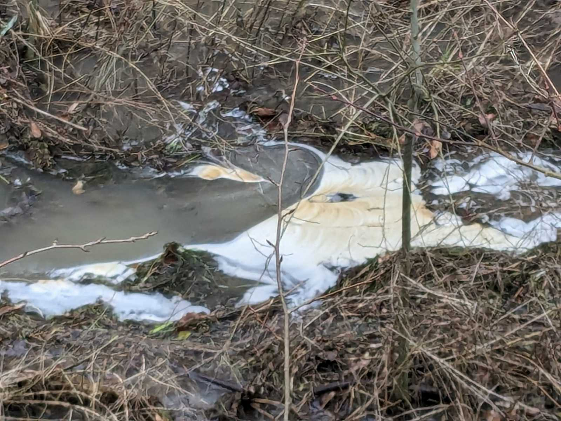

Slide 37
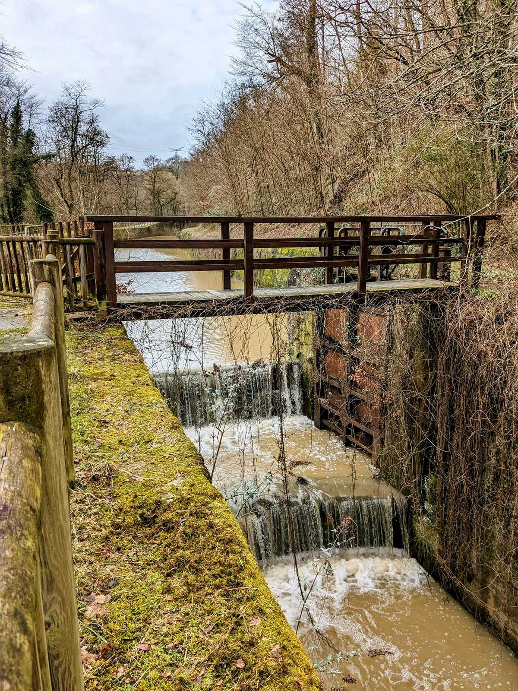

Slide 38
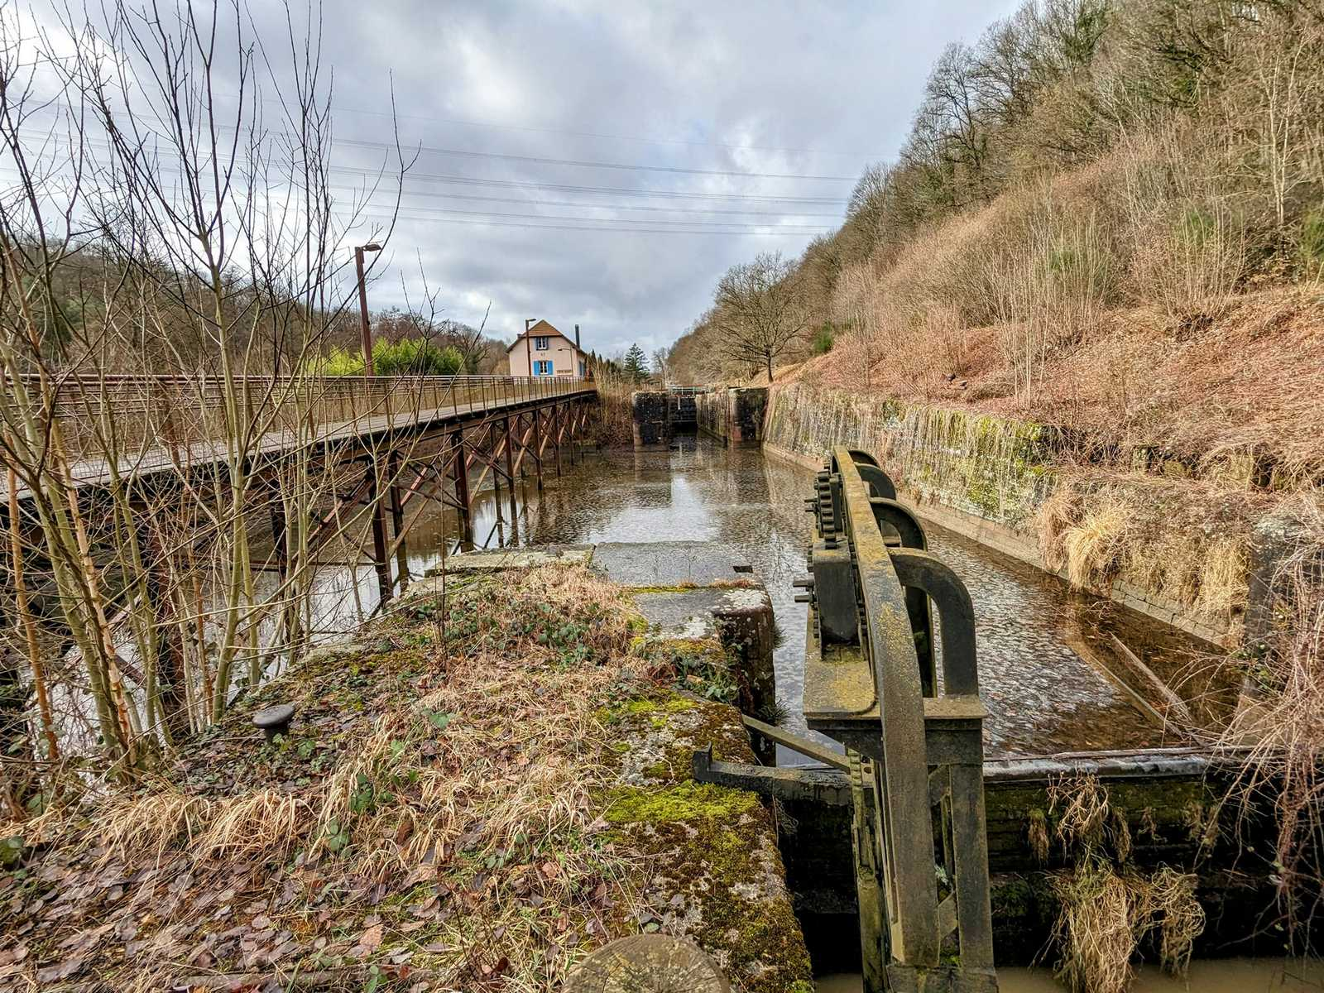

Slide 39
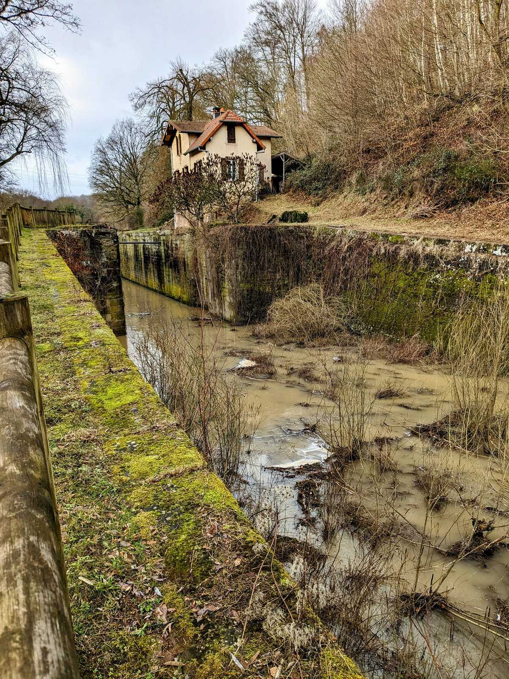

Slide 40
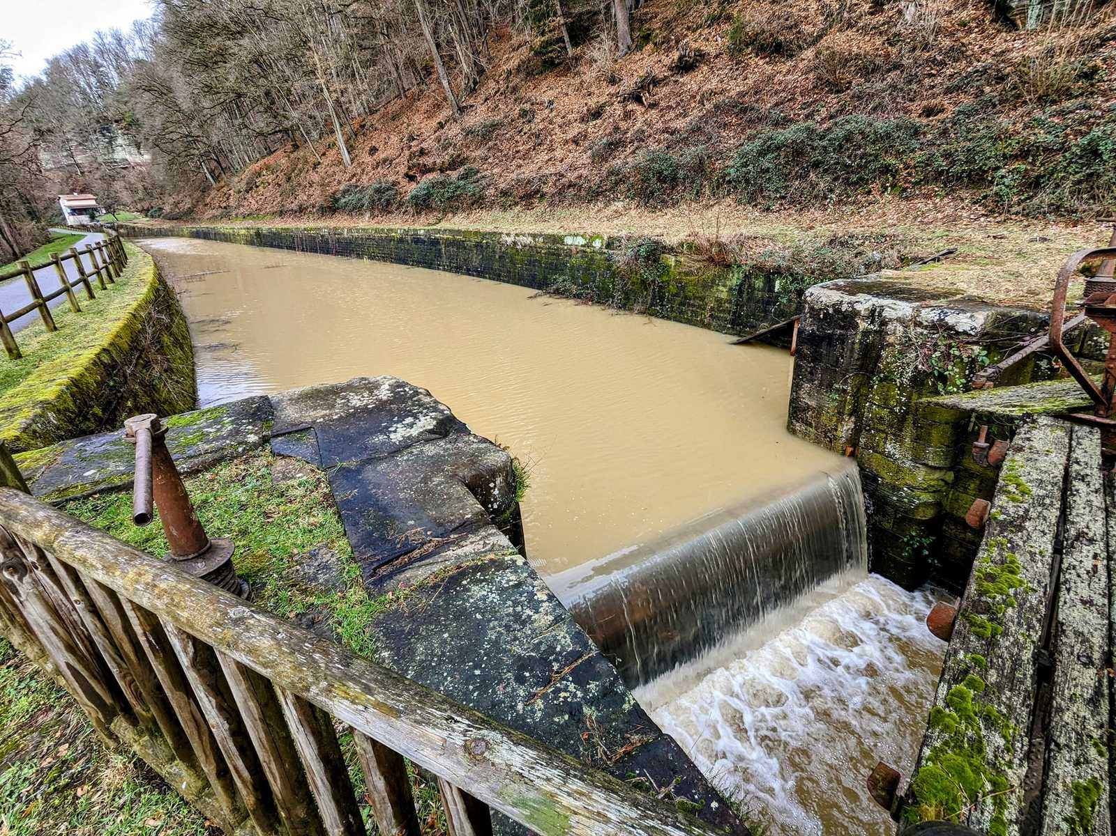

Slide 41
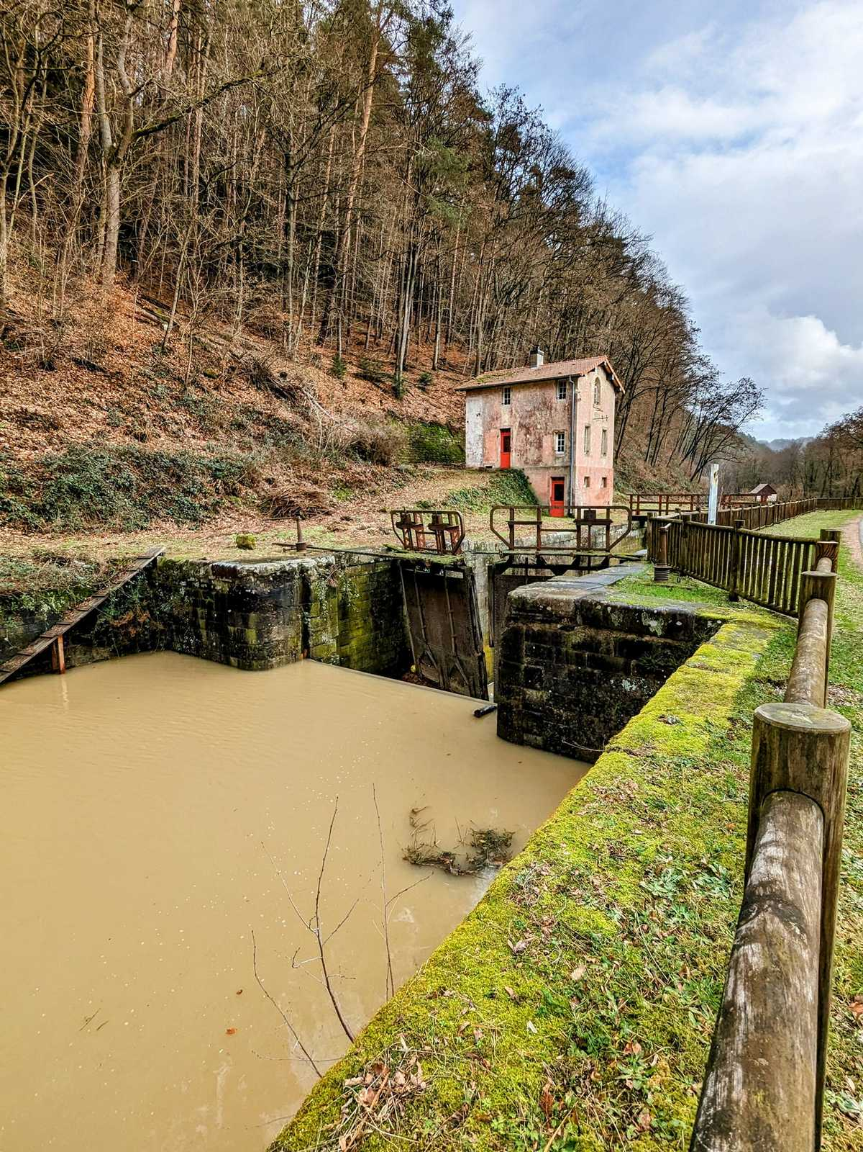

Slide 42
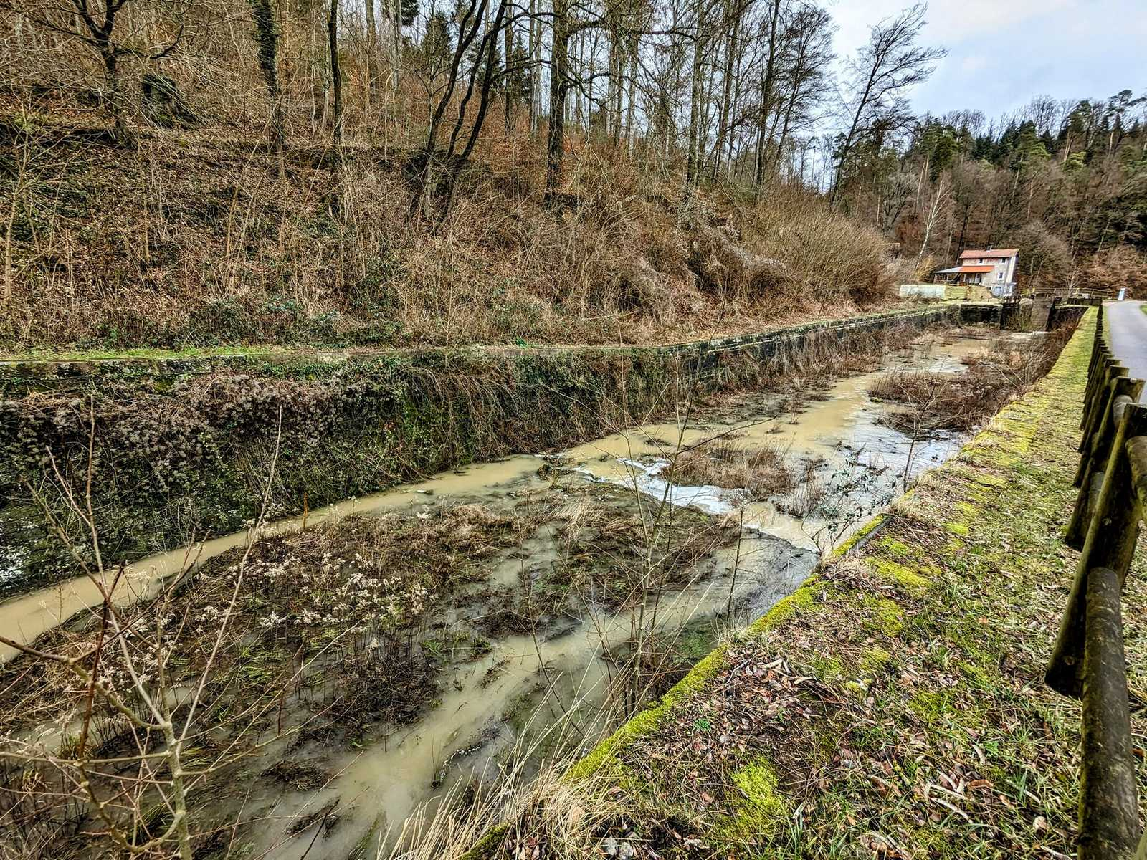

Slide 43
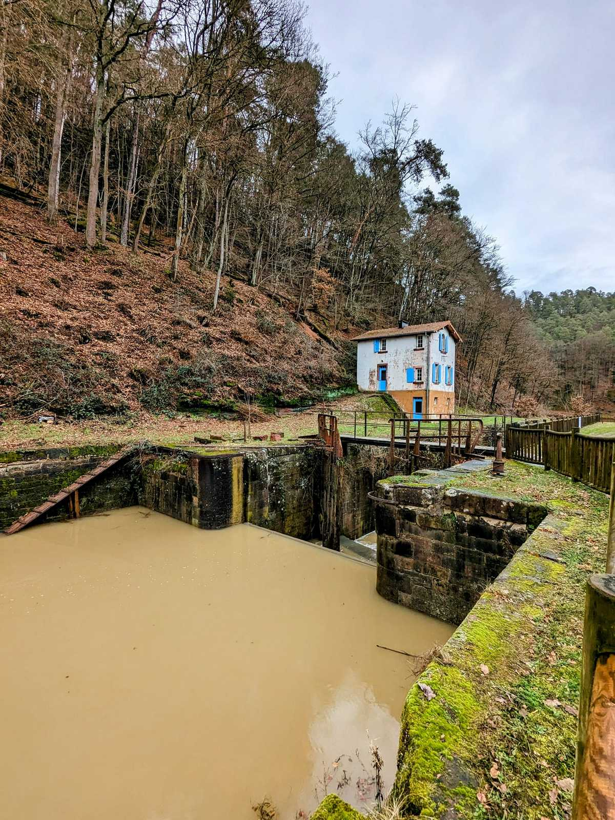

Slide 44
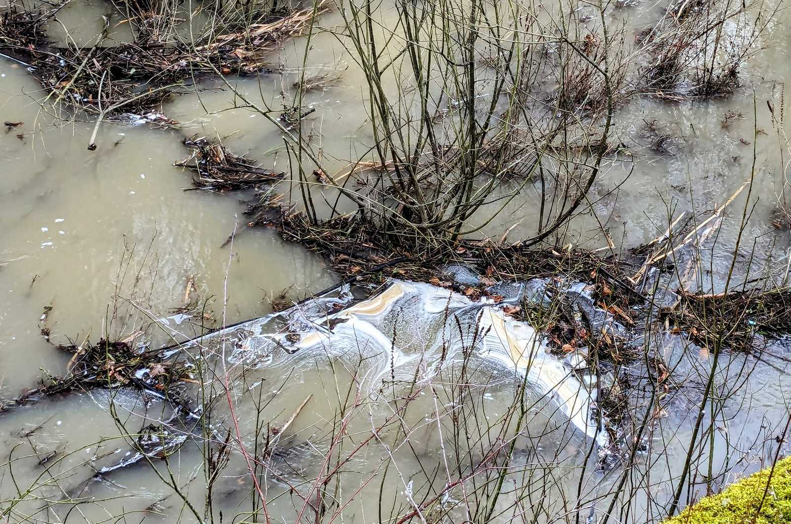

Slide 45
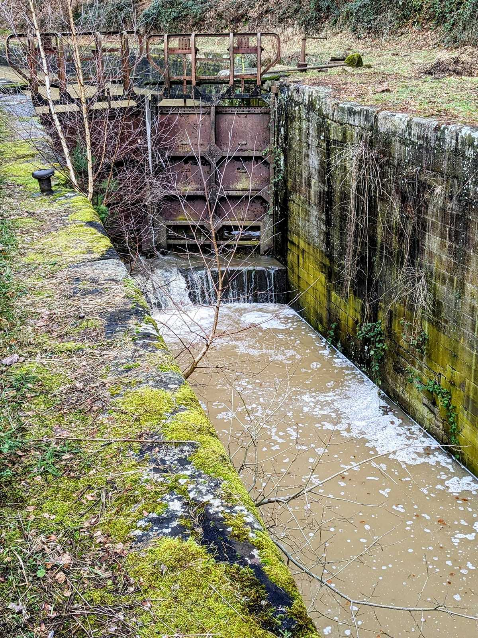

Slide 46
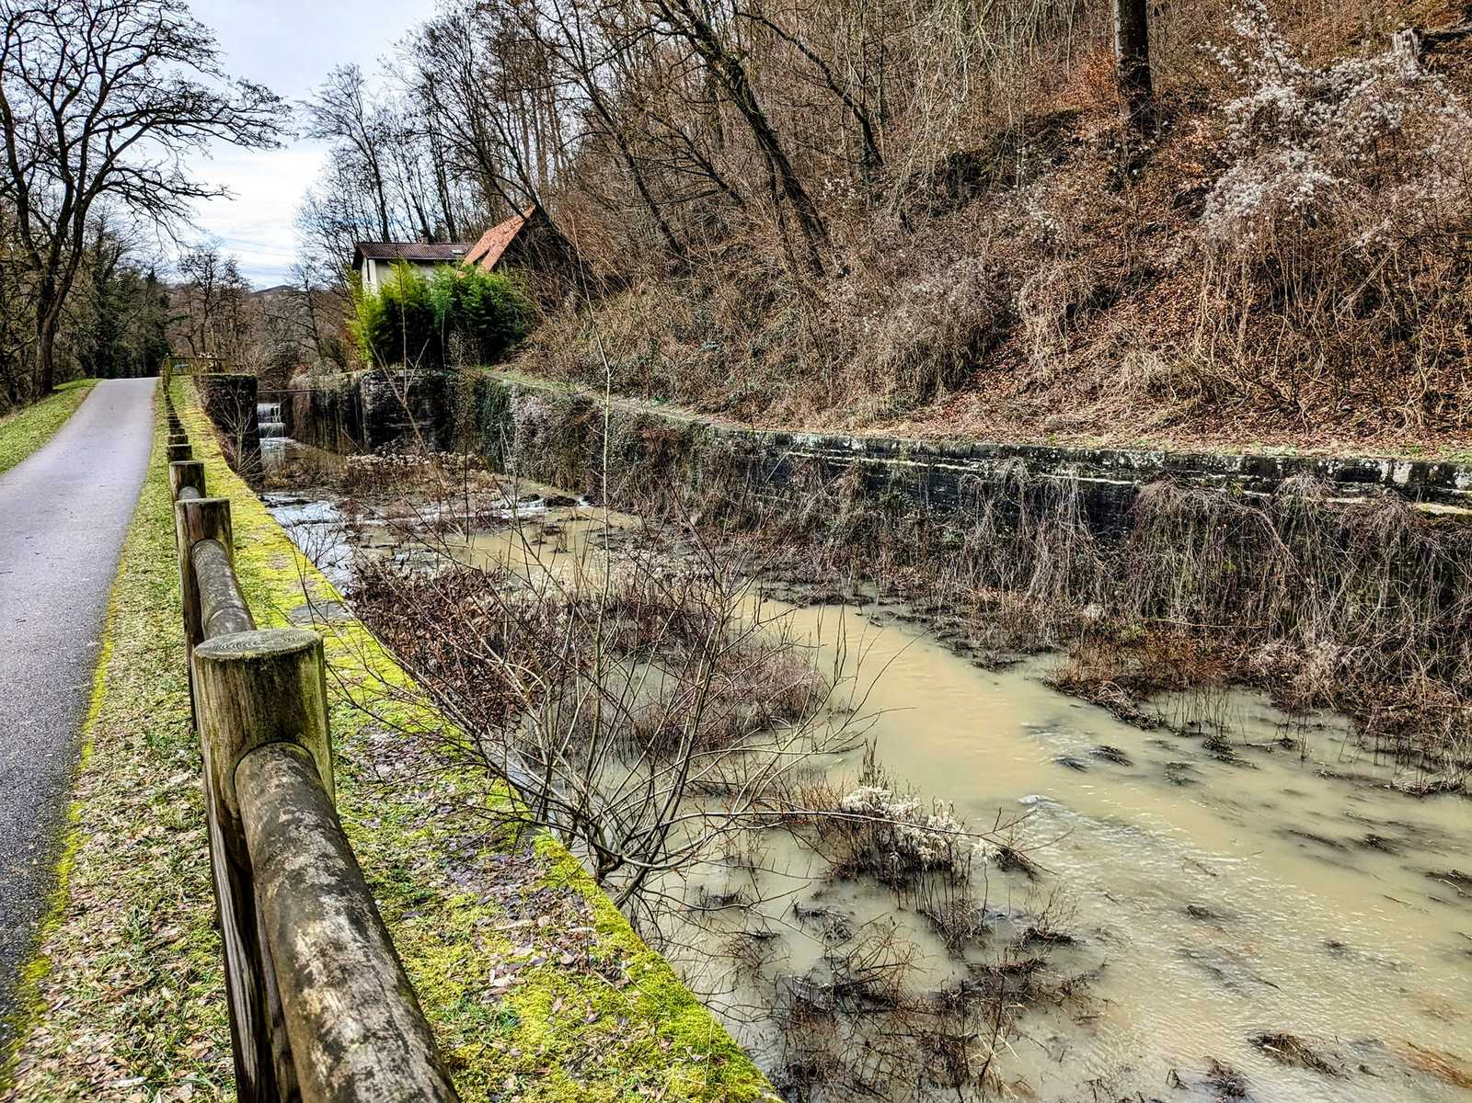

Slide 47
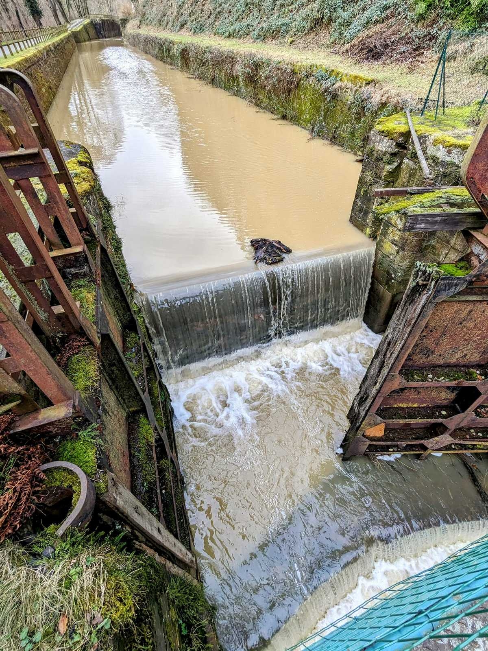

Slide 48
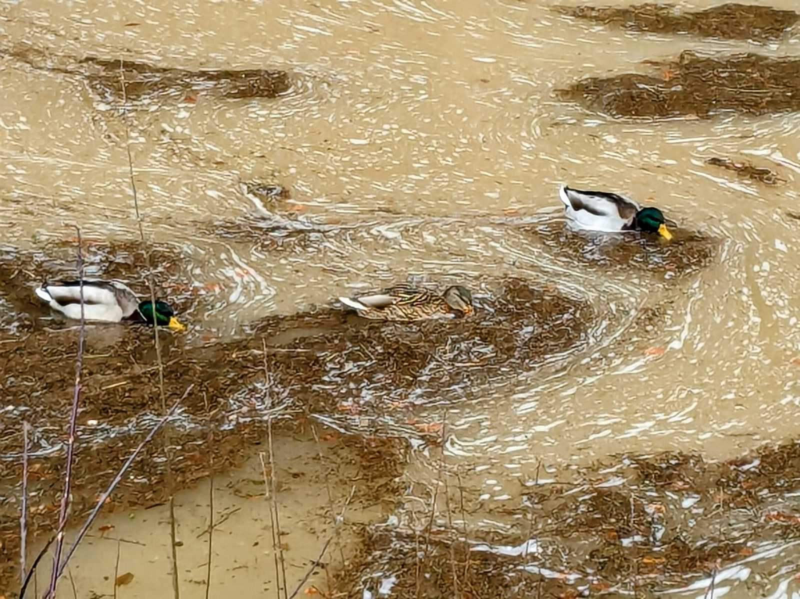

Slide 49
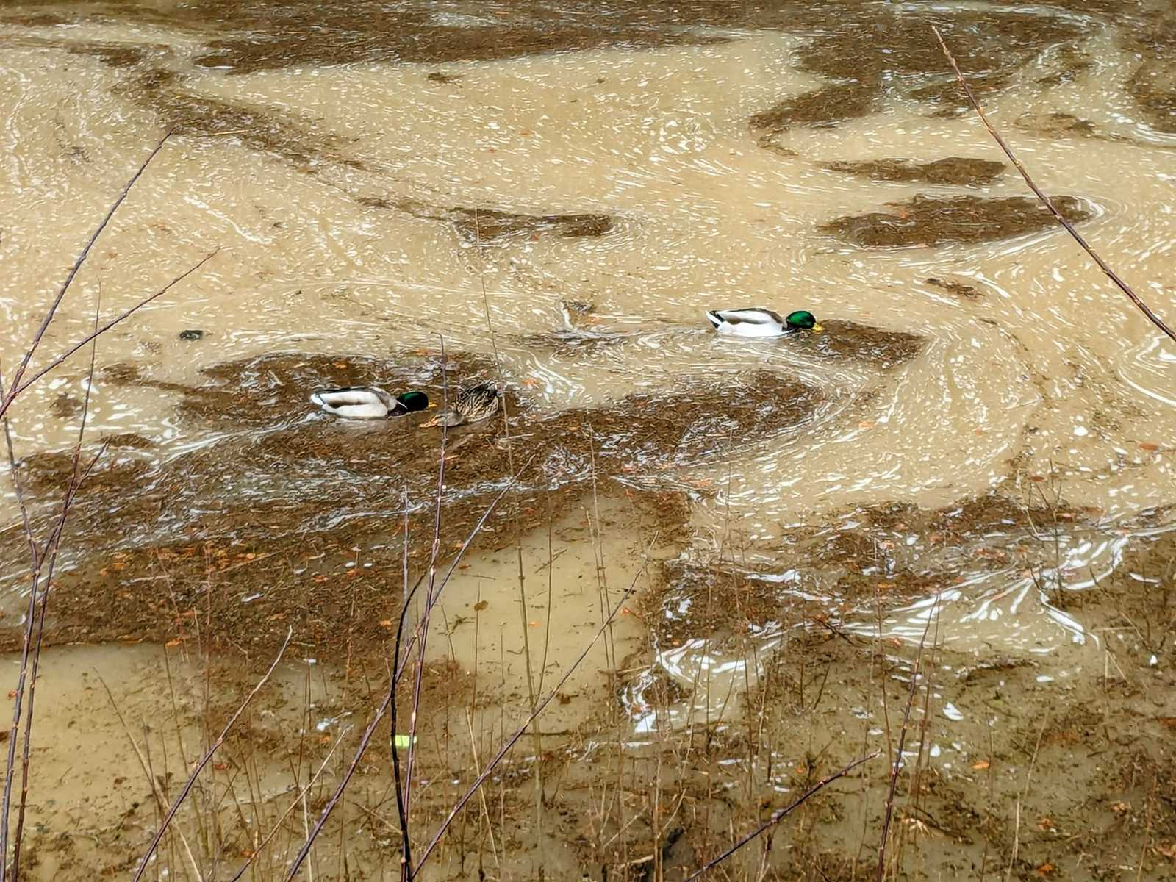

Slide 50



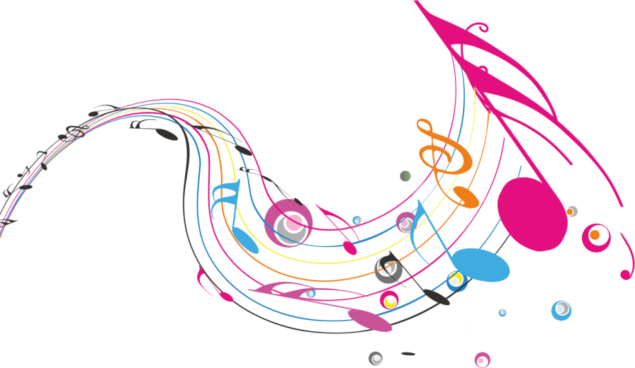

2011
03.03.2024
Internet
Ariel Kalma Rainbow
Création

